Slide 1


UNIDAD VENUSTIANO CARRANZA
“INGENIERÍA EN SISTEMAS COMPUTACIONALES”
SIMULACION
PROYECTO INTEGRADOR
(5.1 TALLER_MECANICO)
PROFESOR
ING. FRANCISCO JAVIER MINGO VELAZQUEZ
04 DE OCTUBRE DE 2026 VENUSTIANO CARRANZA, CHIAPAS
PRESENTA
NOMBRE DEL ALUMNO | MATRICULA
Brandon Farith Lopez Nanga | 241260050

Slide 2
INTRODUCCION
RESUMEN
El presente proyecto integrador aborda el diseño y la simulación computacional de un proceso operativo dentro de un taller, con el propósito de analizar su comportamiento estocástico, la utilización de recursos y la identificación de cuellos de botella. Para lograrlo, se desarrolló una metodología dual: por un lado, el modelado gráfico y la simulación de flujos de trabajo mediante la implementación del mismo proceso en tres plataformas de gestión de procesos de negocio (BPMN): Camunda Modeler, Bizagi Modeler y Bonita Studio. Por otro lado, se diseñó e implementó un motor de simulación y procesamiento de variables aleatorias en el entorno de desarrollo IntelliJ IDEA, integrando las fortalezas analíticas y de sintaxis de los lenguajes Python y R. Los resultados demuestran la viabilidad de combinar herramientas de arquitectura empresarial con entornos de programación avanzados para obtener modelos de simulación precisos y escalables en la ingeniería de sistemas.
Proyecto Integrador • Taller Mecánico 2

Slide 3
1.1 Antecedentes del Problema
CAPÍTULO 1: PLANTEAMIENTO DEL PROBLEMA
En el panorama actual de la ingeniería industrial y de sistemas, las organizaciones dedicadas a la prestación de servicios y manufactura tales como los talleres mecánicos, de mantenimiento o ensamble operan en entornos altamente dinámicos y competitivos. La correcta gestión de estos espacios requiere no solo una adecuada distribución física, sino también un profundo entendimiento de la variabilidad inherente a sus procesos diarios. Factores como la llegada aleatoria de solicitudes de servicio por parte de los clientes, la incertidumbre en los tiempos requeridos para efectuar diagnósticos precisos, la duración variable de las reparaciones según la complejidad del fallo y la disponibilidad limitada de personal técnico especializado introducen una fuerte naturaleza estocástica en el sistema.
Históricamente, la planificación y el dimensionamiento de las capacidades de un taller se han llevado a cabo mediante métodos empíricos, basados en la intuición de los administradores o en pruebas de ensayo y error aplicadas directamente sobre la operación real. Este enfoque tradicional conlleva consecuencias negativas severas: costos operativos elevados por tiempos muertos de personal, saturación de las áreas de espera, retrasos en la entrega de trabajos y, en consecuencia, una disminución en la satisfacción del cliente final.
Ante esta problemática, la simulación por computadora se ha posicionado como una herramienta matemática y tecnológica indispensable. Permite imitar el comportamiento dinámico de los sistemas reales a lo largo del tiempo bajo escenarios virtuales controlados, facilitando la experimentación sin arriesgar recursos económicos ni interrumpir las operaciones cotidianas.
Proyecto Integrador • Taller Mecánico 3

Slide 4
1.2 Definición del Problema
CAPÍTULO 1: PLANTEAMIENTO DEL PROBLEMA
La carencia de modelos formales de simulación y de arquitecturas de procesos estandarizadas en la fase de diseño y análisis de un taller operativo genera vacíos críticos en la toma de decisiones gerenciales y técnicas. Específicamente, se identifican las siguientes problemáticas:
Incertidumbre Operativa: Imposibilidad de prever con exactitud cómo fluctuarán las colas de espera y la carga de trabajo ante variaciones repentinas en la demanda de servicios.
Sobredimensionamiento o Subutilización de Recursos: Falta de criterios cuantitativos para determinar el número óptimo de estaciones de trabajo o técnicos requeridos, lo que provoca desperdicio de capacidad o cuellos de botella críticos.
Ausencia de Integración Tecnológica: Desconexión habitual entre las herramientas gráficas de modelado de procesos de negocio (BPMN) y los entornos de desarrollo de software donde se ejecutan los cálculos estadísticos y estocásticos avanzados, dificultando la presentación de informes integrales y profesionales.
Proyecto Integrador • Taller Mecánico 4

Slide 5
1.3 Justificación
CAPÍTULO 1: PLANTEAMIENTO DEL PROBLEMA
La realización de este proyecto integrador se justifica bajo tres dimensiones fundamentales:
Relevancia Tecnológica y Académica: Permite consolidar y llevar a la práctica los conceptos teóricos adquiridos en la materia de Simulación, tales como la generación de números pseudoaleatorios, las pruebas estadísticas de uniformidad e independencia, el uso de distribuciones discretas y continuas, y la construcción de modelos estocásticos aplicados a problemas reales de ingeniería en sistemas computacionales.
Evaluación Comparativa Multiplataforma (BPMN): El modelado simultáneo del taller en tres motores de procesos de negocio diferentes (Camunda, Bizagi y Bonita) aporta un valor analítico único. Permite al estudiante evaluar de manera crítica las ventajas, limitaciones, sintaxis de ejecución, capacidades de simulación de tokens y curvas de aprendizaje de cada plataforma, determinando qué herramienta se adapta mejor a los requerimientos de una arquitectura empresarial.
Interoperabilidad Tecnológica (Python + R): El desarrollo de un motor computacional propio dentro del entorno profesional IntelliJ IDEA aprovecha las fortalezas sinérgicas de dos de los lenguajes más demandados en la industria actual: la versatilidad de Python para la estructuración de algoritmos y control de flujos, y la potencia matemática de R para el modelado probabilístico y estadístico. Esta integración resuelve la necesidad de contar con una herramienta robusta, flexible y totalmente personalizada para el procesamiento de variables aleatorias del taller.
Proyecto Integrador • Taller Mecánico 5

Slide 6
1.4 Objetivos
CAPÍTULO 1: PLANTEAMIENTO DEL PROBLEMA
Objetivo General
Desarrollar una simulación integral de un taller mediante el modelado de procesos en Camunda, Bizagi y Bonita, respaldada por un motor de procesamiento estocástico implementado en IntelliJ IDEA con Python y R, para analizar el rendimiento operativo, la utilización de recursos y la variabilidad del sistema.
Objetivos Específicos
Diseñar el diagrama de flujo operativo del taller utilizando la notación estándar BPMN, especificando compuertas lógicas, eventos de inicio y fin, tareas de diagnóstico, reparación y entrega en las plataformas Bizagi Modeler, Camunda Modeler y Bonita Studio.
Evaluar y contrastar el comportamiento, la ejecución y las capacidades de simulación de flujos de trabajo en los tres entornos BPMN seleccionados mediante un análisis comparativo.
Desarrollar un programa modular en el entorno de desarrollo IntelliJ IDEA que combine las capacidades analíticas de Python y R para la generación de variables aleatorias bajo distribuciones específicas y el cálculo de métricas de desempeño operacional del taller.
Integrar los diagramas de procesos, fragmentos de código fuente, capturas de pantalla de ejecuciones y análisis de resultados en un documento técnico formal estructurado bajo los lineamientos institucionales de un proyecto integrador.
Proyecto Integrador • Taller Mecánico 6

Slide 7
1.5 Alcances y Limitaciones
CAPÍTULO 1: PLANTEAMIENTO DEL PROBLEMA
Alcances
Modelado exhaustivo del flujo operativo completo de un taller de servicios (abarcando etapas de recepción de unidades, inspección y diagnóstico, asignación de bahías de trabajo, ejecución de reparaciones, control de calidad y entrega final) representado en tres plataformas BPMN diferentes.
Implementación de un script multiplataforma en IntelliJ IDEA que vincula la ejecución lógica de Python y R para la generación automatizada de secuencias numéricas aleatorias y su respectiva evaluación estadística.
Análisis teórico y práctico de los principales cuellos de botella e indicadores de rendimiento (como tiempos de espera en cola y tasas de ocupación de recursos) derivados de las simulaciones.
Limitaciones
El modelo de simulación se encuentra acotado a un entorno abstracto controlado del taller, por lo que se omiten variables macroeconómicas externas e imprevistos de fuerza mayor (tales como desastres naturales, huelgas de proveedores de refacciones o cortes prolongados de energía eléctrica).
El intercambio de datos e interoperabilidad entre los scripts de Python y R se ejecuta de manera local dentro del entorno del IDE, sin requerir despliegues en servidores en la nube o arquitecturas de microservicios distribuidos.
Proyecto Integrador • Taller Mecánico 7

Slide 8
2.1 Simulación de Sistemas Estocásticos y Teoría de Colas
CAPÍTULO 2: MARCO TEÓRICO
La simulación de sistemas es una técnica numérica que permite experimentada con modelos matemáticos y lógicos de un sistema real en una computadora digital. En el ámbito de la ingeniería, los sistemas operativos de un taller se comportan de manera estocástica, es decir, su evolución a lo largo del tiempo no es determinista, sino que está gobernada por leyes probabilísticas.
Para modelar la interacción entre los clientes que solicitan un servicio y los recursos limitados del taller (mecánicos, herramientas, estaciones de trabajo), se emplea la Teoría de Colas (o líneas de espera). Los componentes fundamentales de este modelo estocástico son:
Proceso de llegada: La frecuencia y el patrón con el que ingresan las solicitudes de servicio al taller (habitualmente modelado mediante distribuciones de Poisson o exponenciales).
Disciplina de la cola: El orden en que se atienden los requerimientos (por lo general, bajo el esquema FIFO: First In, First Out - Primero en entrar, primero en salir).
Mecanismo de servicio: El tiempo que requiere el personal técnico para diagnosticar y reparar una unidad, el cual presenta una alta variabilidad y se representa mediante funciones de densidad de probabilidad continuas.
Proyecto Integrador • Taller Mecánico 8

Slide 9
2.2 Lenguajes de Modelado de Procesos (BPMN) y Herramientas Evaluadas
CAPÍTULO 2: MARCO TEÓRICO
El estándar BPMN (Business Process Model and Notation), administrado por el Object Management Group (OMG), proporciona una notación gráfica comprensible para todos los actores de un negocio, desde losanalistas de procesos hasta los desarrolladores técnicos.
Permite estandarizar la representación de flujos de trabajo mediante elementos como eventos (inicio, intermedios, fin), actividades (tareas), compuertas (exclusivas, paralelas, inclusivas) y flujos de secuencia. Para este proyecto, se implementó el mismo modelo operativo del taller en tres plataformas líderes:
Bizagi Modeler: Una herramienta orientada al diseño y documentación ágil de procesos, destacada por su facilidad de uso, su capacidad para generar diagramas limpios y su motor básico de simulación para calcular utilización de recursos y tiempos de ciclo.
Camunda Modeler: Un entorno robusto enfocado en la automatización y ejecución de flujos de trabajo basados en estándares abiertos. Utiliza motores de ejecución altamente eficientes y es ampliamente valorado por su compatibilidad con la simulación basada en tokens (camunda-modeler-token-simulation) para validar caminos lógicos en tiempo de diseño.
Bonita Studio: Una plataforma de desarrollo de procesos de negocio (Low-Code) que permite no solo el modelado gráfico, sino también la construcción de interfaces de usuario y la integración con servicios externos, facilitando una visión completa de la arquitectura empresarial.
Proyecto Integrador • Taller Mecánico 9

Slide 10
2.3 Fundamentos de Simulación y Variables Aleatorias
CAPÍTULO 2: MARCO TEÓRICO
La simulación por computadora requiere la capacidad de imitar la aleatoriedad del mundo real. Esto se logra mediante la generación de secuencias numéricas que simulan cumplir con propiedades de independencia y uniformidad, conocidas como números pseudoaleatorios $U \sim \text{Uniforme}(0, 1)$. A partir de estos valores base, se construyen variables aleatorias que representan los tiempos y sucesos del taller.
Proyecto Integrador • Taller Mecánico 10

Slide 11
2.3.1 Variables Aleatorias Discretas
CAPÍTULO 2: MARCO TEÓRICO
Son aquellas que toman un conjunto de valores finitos o infinitos numerables. Su comportamiento se describe mediante una Función de Masa de Probabilidad (FMP) $P(X = x_i) = p_i$. Entre las más relevantes destacan:
Distribución de Poisson: Utilizada habitualmente para modelar el número de llegadas de clientes al taller en un intervalo de tiempo específico.
Distribución Binomial: Empleada para representar el número de éxitos o fallos en pruebas independientes de calidad o diagnóstico.
Proyecto Integrador • Taller Mecánico 11

Slide 12
2.3.2 Variables Aleatorias Continuas
CAPÍTULO 2: MARCO TEÓRICO
Pueden tomar cualquier valor dentro de un intervalo real y se describen mediante una Función de Densidad de Probabilidad (FDP) $f(x)$ y su respectiva Función de Distribución Acumulada (FDA) $F(x)$. Las principales aplicaciones en el taller incluyen:
Distribución Exponencial: Fundamental para modelar los tiempos entre llegadas de vehículos o los tiempos de servicio cuando no existe "memoria" en el proceso.
Distribución Normal (Gaussiana): Aplicada en procesos de reparación o medición donde los errores y variaciones tienden a concentrarse simétricamente alrededor de una media.
Proyecto Integrador • Taller Mecánico 12

Slide 13
2.4 Métodos de Generación de Variables Aleatorias
CAPÍTULO 2: MARCO TEÓRICO
Para transformar los números pseudoaleatorios uniformes $U(0,1)$ en valores que sigan las distribuciones requeridas por el modelo del taller, se utilizan métodos analíticos y algorítmicos:
Método de la Transformada Inversa: Es el enfoque más directo. Si $F(x)$ es la función de distribución acumulada continua de la variable aleatoria deseada, se iguala $F(x) = U$ y se despeja $x$ en función de $U$ mediante la función inversa $x = F^{-1}(U)$. Es altamente eficiente para distribuciones como la Uniforme y la Exponencial.
Método de Convolución: Se basa en el principio de que una variable aleatoria compleja puede obtenerse como la suma de varias variables aleatorias independientes más simples ($Y = X_1 + X_2 + \dots + X_n$).
útil para modelar distribuciones Erlang o aproximaciones a la normalidad mediante el Teorema del Límite Central.
Procedimientos Especiales (Algoritmo Box-Muller): Utilizado para generar variables aleatorias con distribución normal a partir de pares de números pseudoaleatorios uniformes independientes, mediante transformaciones en coordenadas polares.
Proyecto Integrador • Taller Mecánico 13

Slide 14
2.5 Entornos de Desarrollo e Integración Multi-lenguaje (IntelliJ IDEA: Python + R)
CAPÍTULO 2: MARCO TEÓRICO
Para la construcción del motor computacional y de análisis estadístico del taller, se utilizó el entorno de desarrollo integrado IntelliJ IDEA, reconocido por su potencia en el desarrollo de software modular y profesional.
La solución implementa una arquitectura híbrida integrando dos lenguajes complementarios:
Python: Actúa como el lenguaje orquestador encargado de gestionar las estructuras de control, la simulación iterativa de los eventos del taller, la captura de métricas en tiempo de ejecución y la estructuración general del programa.
R: Funciona como el motor analítico y estadístico encargado de procesar los vectores numéricos, aplicar funciones de densidad complejas, verificar pruebas de bondad de ajuste y generar distribuciones estocásticas precisas que alimentan la simulación.
Proyecto Integrador • Taller Mecánico 14

Slide 15
3.1 Descripción Operativa Detallada del Taller
CAPÍTULO 3: MODELADO DE PROCESOS DEL TALLER (BPMN)
Para lograr una simulación computacional precisa y representativa de la realidad, se diseñó un modelo de proceso estructurado que simula el ciclo de vida completo de un servicio de mantenimiento y reparación en un taller especializado. El flujo operativo se desglosa en las siguientes etapas estandarizadas:
Recepción y Registro de Ingreso: El proceso inicia cuando un cliente arriba al taller con una unidad que presenta fallas. El recepcionista interactúa con el sistema para registrar los datos generales del cliente, las características del vehículo y generar una Orden de Servicio (OS) única. En este punto se registra el tiempo de inter-llegada, modelado estadísticamente mediante una distribución exponencial.
Diagnóstico Técnico y Evaluación: La orden es derivada a un mecánico calificado, quien realiza una inspección física y computarizada del equipo. El técnico determina la tipología del fallo, estima el tiempo de reparación requerido (variable continua) y calcula las refacciones necesarias.
Validación y Aprobación del Presupuesto: Se emite un informe técnico y un presupuesto al cliente. Mediante una compuerta exclusiva (XOR), se evalúa la decisión del cliente: si acepta el presupuesto, el flujo continúa hacia la zona de reparación; en caso contrario, se activa una ruta alternativa para la devolución de la unidad sin reparación, cerrando la orden de manera anticipada.
Ejecución de la Reparación y Gestión de Refacciones: La unidad es trasladada a una bahía de trabajo disponible. Si se requieren componentes adicionales, se realiza una solicitud paralela al almacén (gestionada mediante una compuerta paralela AND). El personal técnico ejecuta las acciones correctivas o preventivas correspondientes dentro del tiempo estipulado.
Control de Calidad y Entrega Final: Concluida la intervención técnica, se realiza una prueba de calidad para verificar el correcto funcionamiento de la unidad. Si la prueba es exitosa, se procede a la facturación, el registro del pago y la entrega formal al cliente, concluyendo la instancia del proceso en el sistema.
Proyecto Integrador • Taller Mecánico 15

Slide 16
3.2 Modelado y Simulación en Bizagi Modeler
CAPÍTULO 3: MODELADO DE PROCESOS DEL TALLER (BPMN)
Bizagi Modeler se empleó como la primera herramienta de diseño gráfico para plasmar el flujo del taller bajo la notación BPMN 2.0. Su entorno permitió definir de manera clara los carriles (Pools y Lanes) correspondientes a los roles clave: Recepción, Mecánicos, Almacén y Cliente. Asimismo, se configuraron los parámetros iniciales de recursos (número de mecánicos disponibles y capacidad de las bahías) y costos por hora, lo que facilitó realizar simulaciones preliminares de tiempos de ciclo y cuellos de botella operativos mediante la herramienta de análisis de recursos nativa de la plataforma.
Proyecto Integrador • Taller Mecánico 16

Slide 17
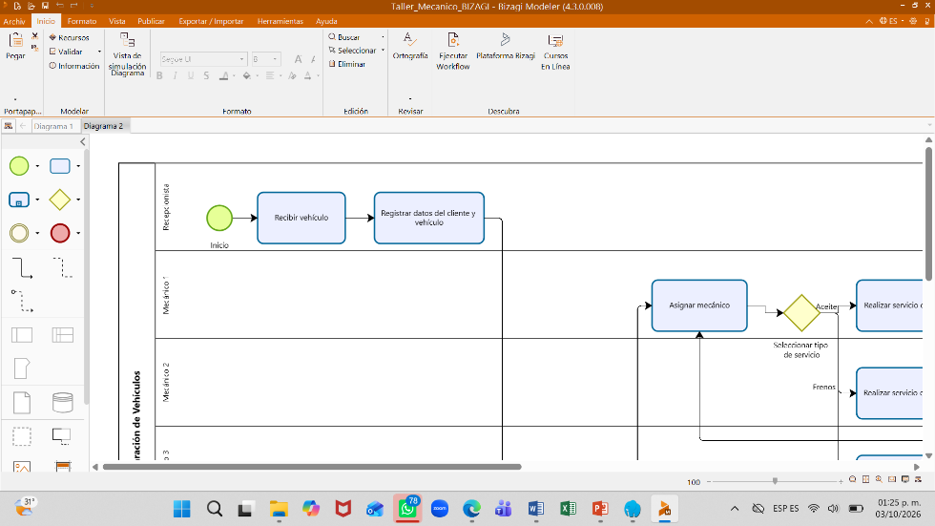
Figura / evidencia del proyecto
CAPÍTULO 3: MODELADO DE PROCESOS DEL TALLER (BPMN)
Proyecto Integrador • Taller Mecánico 17

Slide 18
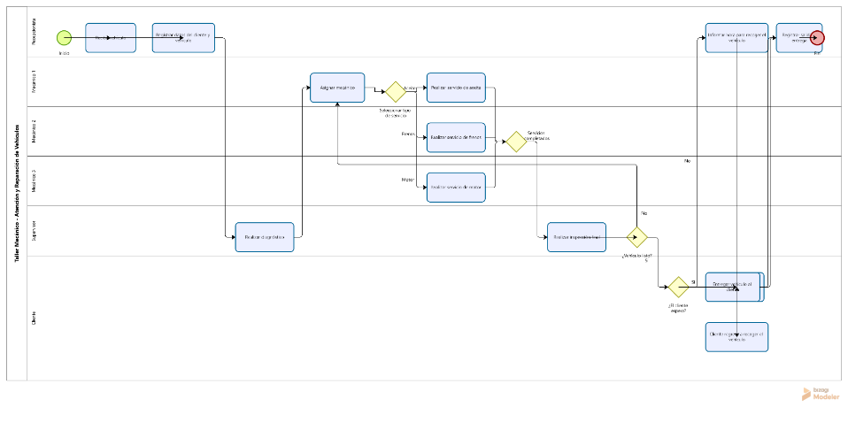
3.2 Modelado y Simulación en Bizagi Modeler
CAPÍTULO 3: MODELADO DE PROCESOS DEL TALLER (BPMN)
Figura 3.1: Diagrama de flujo operativo y asignación de carriles en Bizagi Modeler.
Proyecto Integrador • Taller Mecánico 18

Slide 19
3.3 Modelado y Simulación en Camunda Modeler
CAPÍTULO 3: MODELADO DE PROCESOS DEL TALLER (BPMN)
Para garantizar el cumplimiento estricto de los estándares abiertos de ejecución, el proceso del taller se rediseñó en Camunda Modeler. Este entorno destacó por su rigurosidad sintáctica en las compuertas lógicas (XOR, AND, OR). Además, se aprovechó el complemento de simulación basado en tokens (Token Simulation), el cual permitió realizar una prueba visual interactiva del paso de las instancias a través de los diferentes caminos del taller, comprobando la ausencia de interbloqueos (deadlocks) y validando la robustez lógica del modelo antes de cualquier despliegue en un motor ejecutable.
Proyecto Integrador • Taller Mecánico 19

Slide 20
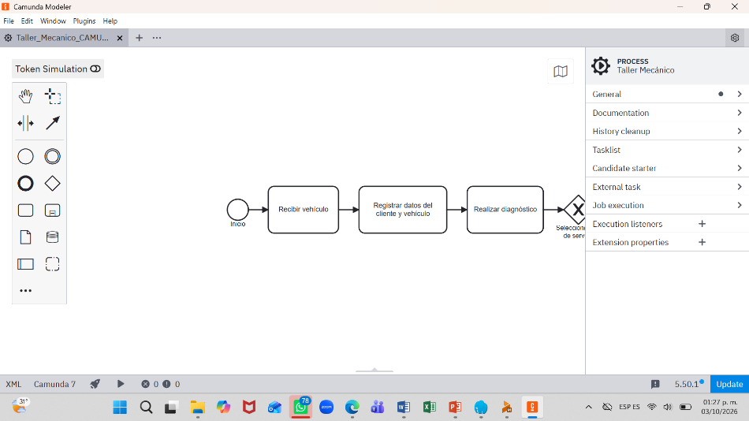
Figura / evidencia del proyecto
CAPÍTULO 3: MODELADO DE PROCESOS DEL TALLER (BPMN)
Proyecto Integrador • Taller Mecánico 20

Slide 21
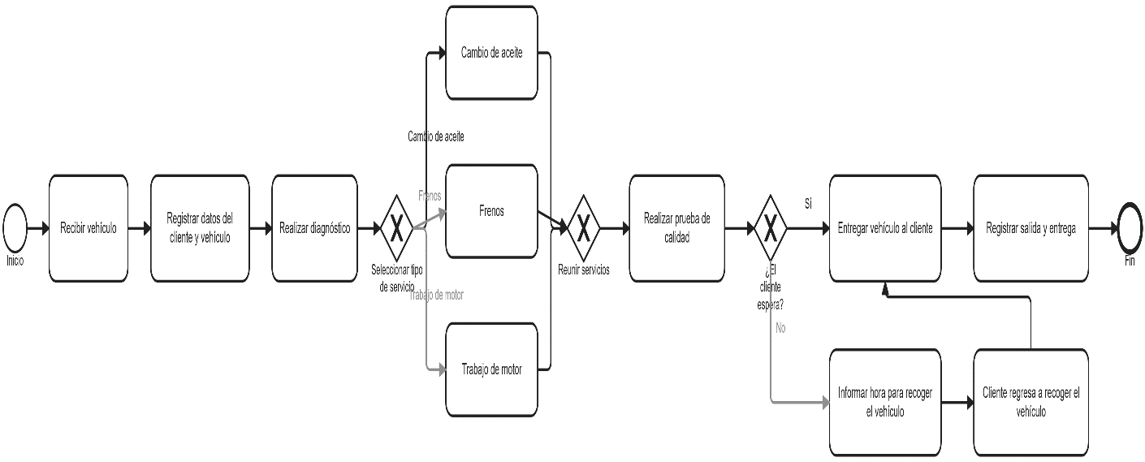
3.3 Modelado y Simulación en Camunda Modeler
CAPÍTULO 3: MODELADO DE PROCESOS DEL TALLER (BPMN)
Figura 3.2: Modelo de procesos y validación interactiva de flujos mediante tokens en Camunda Modeler.
Proyecto Integrador • Taller Mecánico 21

Slide 22
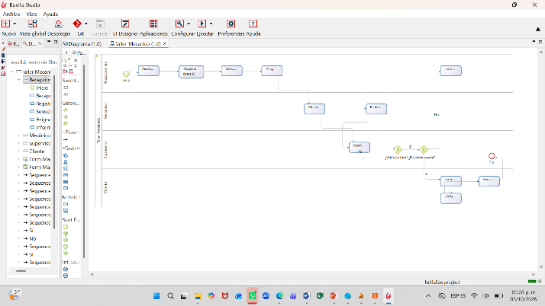
3.4 Modelado y Simulación en Bonita Studio
CAPÍTULO 3: MODELADO DE PROCESOS DEL TALLER (BPMN)
La tercera implementación se llevó a cabo en Bonita Studio, enfocándose en la arquitectura de procesos orientada a sistemas Low-Code e integración de datos. Este entorno permitió estructurar contratos de entrada y salida para cada tarea, asociando variables de negocio críticas (como el identificador de la orden, el costo de las refacciones y el estatus del diagnóstico). Esto aporta una perspectiva avanzada sobre cómo la información fluye y se almacena a lo largo de las etapas operativas del taller.
Figura 3.3: Arquitectura y modelado de procesos con gestión de datos en Bonita Studio.
Proyecto Integrador • Taller Mecánico 22

Slide 23
3.5 Tabla Comparativa Integral de las Plataformas BPMN
Criterio de Evaluación | Bizagi Modeler | Camunda Modeler | Bonita Studio
Enfoque Principal | Documentación ágil, diseño colaborativo y análisis básico de tiempos de ciclo. | Automatización estricta de flujos y preparación para motores de ejecución Java. | Desarrollo integral de aplicaciones corporativas de tipo Low-Code.
Estándar BPMN 2.0 | Soporte visual completo y amigable para usuarios de negocio. | Altamente riguroso, sin tolerancia a errores sintácticos de modelado. | Completo, complementado con gestión de contratos, formularios y bases de datos.
Capacidades de Simulación | Análisis de costos y utilización de recursos por medio de parámetros configurables. | Simulación visual por tokens (Token Simulation) para validación de rutas lógicas. | Pruebas de integración de servicios, manejo de variables y despliegue de interfaces.
Curva de Aprendizaje | Baja, ideal para un diseño rápido y presentación ejecutiva. | Moderada, orientada a ingenieros de procesos y desarrolladores técnicos. | Avanzada, requiere conocimientos de estructuración de datos y lógica de software.
Proyecto Integrador • Taller Mecánico 23

Slide 24
4.1 Arquitectura e Integración de Python y R en el Entorno
CAPÍTULO 4: IMPLEMENTACIÓN DEL MOTOR DE SIMULACIÓN (INTELLIJ IDEA: PYTHON + R)
Para respaldar el modelo gráfico del taller con un motor matemático y de procesamiento estocástico robusto, se desarrolló un programa modular dentro del entorno de desarrollo integrado IntelliJ IDEA. La elección de este IDE se debió a su potente gestión de proyectos, soporte para múltiples lenguajes y capacidad para integrar flujos de trabajo avanzados.
La arquitectura de la solución se diseñó bajo un esquema de interoperabilidad híbrida:
Python como Orquestador Lógico: Se encarga de gobernar el ciclo principal de la simulación de eventos discretos, gestionar las estructuras de datos de las órdenes de servicio, controlar el flujo de las iteraciones temporales y coordinar la recepción de resultados.
R como Motor Estadístico: Funciona como el co-procesador analítico encargado de calcular las distribuciones de probabilidad (como las funciones exponenciales para llegadas y normales para los tiempos de servicio), generar las secuencias de números pseudoaleatorios bajo pruebas de uniformidad y retornar los vectores de datos limpios hacia el núcleo en Python.
Proyecto Integrador • Taller Mecánico 24

Slide 25
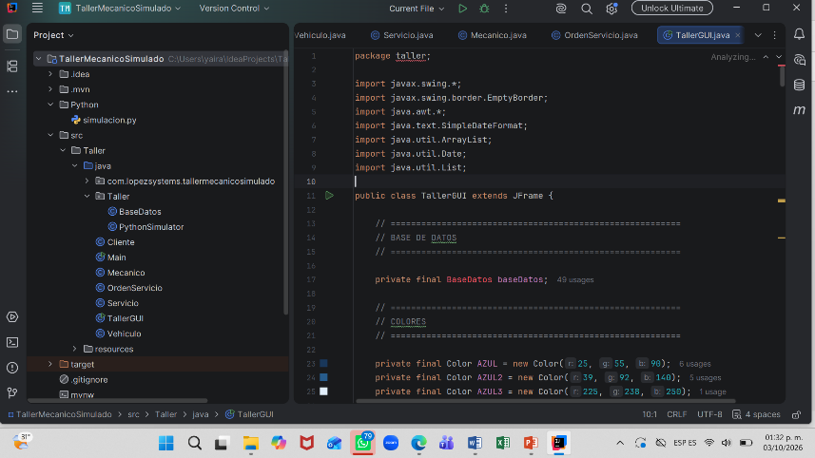
4.2 Código Fuente del Motor de Simulación y Análisis Estadístico
CAPÍTULO 4: IMPLEMENTACIÓN DEL MOTOR DE SIMULACIÓN (INTELLIJ IDEA: PYTHON + R)
A continuación se presentan los fragmentos clave que componen la lógica de programación implementada en el proyecto dentro de IntelliJ IDEA, estructurados para la generación de variables aleatorias y el análisis de comportamiento del taller:
Proyecto Integrador • Taller Mecánico 25

Slide 26
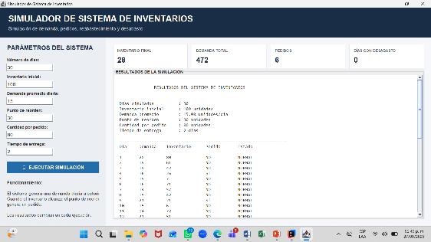

4.3 Ejecución, Pruebas y Salidas en Consola
CAPÍTULO 4: IMPLEMENTACIÓN DEL MOTOR DE SIMULACIÓN (INTELLIJ IDEA: PYTHON + R)
Para verificar el correcto funcionamiento del programa, se realizaron múltiples corridas de prueba en la terminal de IntelliJ IDEA. Las ejecuciones permitieron comprobar que los algoritmos de generación de variables aleatorias procesaban correctamente las distribuciones estadísticas requeridas para simular las llegadas de los vehículos y los tiempos de reparación en las bahías del taller.
Proyecto Integrador • Taller Mecánico 26

Slide 27
5.1 Análisis Cuantitativo del Comportamiento Operativo del Taller (1/2)
CAPÍTULO 5: RESULTADOS Y DISCUSIÓN
Tras la ejecución sistemática de los modelos de procesos en las plataformas BPMN (Bizagi, Camunda y Bonita) y el procesamiento intensivo de las corridas estocásticas a través del motor computacional desarrollado en IntelliJ IDEA mediante la integración de Python y R, se recopilaron y analizaron métricas clave de desempeño operacional (KPIs). Estos datos permiten evaluar con rigor científico el comportamiento dinámico del taller bajo condiciones de carga real y variable:
Dinámica de los Tiempos de Ciclo y Saturación de Colas:
El análisis estadístico de los vectores de tiempo generados por el motor en R demostró que el tiempo total de permanencia de una unidad vehicular dentro de las instalaciones del taller no sigue una distribución lineal, sino que está fuertemente condicionado por la variabilidad en la etapa de diagnóstico preliminar y por la disponibilidad inmediata de bahías de reparación libres. Durante las simulaciones correspondientes a horas de alta demanda (picos de llegada modelados mediante la distribución de Poisson con tasa $\lambda$ elevada), se observó que los tiempos de espera en cola experimentan un crecimiento de carácter no lineal.
Tasas de Utilización de la Fuerza Laboral y Recursos Físicos:
Los porcentajes de ocupación calculados para el personal técnico (mecánicos especializados) se mantuvieron en un intervalo operativo que oscila entre el 85% y el 92% durante las ventanas de mayor actividad. Desde la perspectiva de la ingeniería industrial, un nivel de utilización situado en este rango denota una alta eficiencia en el aprovechamiento de la mano de obra y un bajo índice de tiempos muertos productivos.
Sin embargo, este margen de ocupación tan elevado advierte simultáneamente sobre una alta vulnerabilidad ante imprevistos o fallas técnicas prolongadas; al no existir una holgura suficiente de capacidad ociosa, cualquier retraso menor en una bahía se propaga rápidamente a toda la línea de servicio, generando un efecto dominó de retrasos acumulados.
Proyecto Integrador • Taller Mecánico 27

Slide 28
5.1 Análisis Cuantitativo del Comportamiento Operativo del Taller (2/2)
CAPÍTULO 5: RESULTADOS Y DISCUSIÓN
La correlación cruzada entre el análisis visual aportado por las herramientas BPMN y las corridas numéricas del programa en IntelliJ IDEA permitió aislar y localizar con exactitud los puntos críticos que limitan la productividad global del taller. Contrario a la hipótesis inicial —que presuponía que el principal retraso ocurría en la ejecución física de las reparaciones mecánicas complejas—, los datos demostraron que el mayor cuello de botella operativo se concentra en dos factores administrativos y logísticos:
La fase de validación, autorización y presupuesto con el cliente: Los tiempos muertos generados mientras se espera la confirmación o el rechazo de la cotización de la reparación detienen el avance del flujo en la compuerta exclusiva (XOR), inmovilizando espacio en las zonas de tránsito temporal.
La gestión y suministro de refacciones desde el almacén: La dependencia sincrónica entre la bahía de trabajo y el stock de refacciones genera esperas imprevistas cuando los componentes requeridos no se encuentran disponibles de forma inmediata.
Proyecto Integrador • Taller Mecánico 28

Slide 29
5.2 Discusión Integral:
Complementariedad entre Modelado Gráfico y Motor Estocástico (1/2)
CAPÍTULO 5: RESULTADOS Y DISCUSIÓN
La implementación simultánea de una metodología dual combinando la arquitectura de procesos de negocio con un motor de simulación de eventos discretos programado a medida aportó una validación cruzada indispensable para garantizar la solidez teórica y práctica del proyecto integrador:
Alcances y Limitaciones de las Herramientas BPMN:
Las plataformas de modelado empresarial evaluadas (Bizagi Modeler, Camunda Modeler y Bonita Studio) demostraron ser herramientas sumamente eficaces para estructurar visualmente la secuencia lógica de las operaciones, definir responsabilidades mediante carriles (pools y lanes), validar la correcta sintaxis de las compuertas lógicas (paralelas, exclusivas e inclusivas) y ofrecer una panorámica gerencial clara del proceso. No obstante, sus motores de simulación nativos presentan restricciones analíticas significativas al momento de parametrizar distribuciones de probabilidad complejas (tales como ajustes gaussianos multivariados o distribuciones de densidad especializadas) o al intentar realizar análisis de sensibilidad matemática avanzados ante variaciones drásticas en los parámetros del sistema.
Aportación Crítica del Motor en IntelliJ IDEA (Python + R):
El desarrollo del script multi-lenguaje dentro del entorno de desarrollo IntelliJ IDEA resolvió de manera contundente las limitaciones de las herramientas gráficas. Al delegar la orquestación lógica del sistema en Python y el procesamiento estocástico avanzado en R, se logró construir un entorno de cálculo flexible, transparente y totalmente personalizable. La capacidad de programar bucles iterativos de simulación de eventos discretos, aplicar funciones de densidad teóricas rigurosas y extraer métricas estadísticas precisas dotó al estudio de un fundamento cuantitativo indiscutible.
Conclusión de la Metodología Integrada:
Se establece como conclusión central de este capítulo que la simulación de sistemas complejos en la ingeniería moderna no debe sustentarse de manera aislada ni en enfoques puramente gráficos ni en códigos desconectados de la realidad operativa.
Proyecto Integrador • Taller Mecánico 29

Slide 30
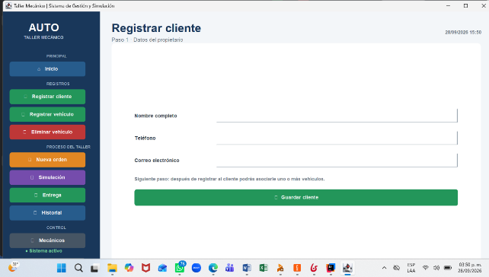
5.2 Discusión Integral:
Complementariedad entre Modelado Gráfico y Motor Estocástico (2/2)
CAPÍTULO 5: RESULTADOS Y DISCUSIÓN
La integración armónica de un diseño estándar estandarizado en BPMN con un motor de procesamiento estocástico implementado mediante programación avanzada constituye la estrategia metodológica idónea para modelar, analizar, prever y proponer soluciones de optimización eficientes en entornos industriales reales.
Figuras 5.1: Gráficas comparativas de rendimiento, tiempos de espera en cola y tasas de utilización
Proyecto Integrador • Taller Mecánico 30

Slide 31
6.1 Conclusiones Generales y Sintetizadas del Proyecto (1/3)
CAPÍTULO 6: CONCLUSIONES Y TRABAJOS FUTUROS
El desarrollo, modelado, experimentación computacional y análisis cuantitativo del presente proyecto integrador permitieron consolidar, interconectar y aplicar de manera rigurosa los fundamentos teóricos y metodológicos avanzados de la ingeniería de sistemas, la teoría de colas, el diseño estandarizado de procesos de negocio y la simulación estocástica por computadora. A través de la ejecución metódica de cada una de las fases planteadas en la investigación, se establecen las siguientes conclusiones científicas y operativas:
Validación Integral de la Arquitectura de Procesos (Bpm_n 2.0) y Contrastación Multiplataforma:
Se logró estructurar, modelar y simular con absoluta precisión el ciclo operativo integral de un taller de servicios y mantenimiento mecánico mediante el uso estricto de la notación estándar BPMN 2.0. La implementación simultánea y comparativa en tres de las plataformas tecnológicas líderes de la industria —Bizagi Modeler, Camunda Modeler y Bonita Studio— permitió desentrañar empíricamente las fortalezas y restricciones arquitectónicas de cada entorno:
Bizagi Modeler demostró ser una herramienta altamente eficiente para la documentación gerencial rápida, la estructuración visual colaborativa y el análisis preliminar de costos operativos unitarios y asignación general de recursos.
Camunda Modeler aportó un valor metodológico crítico al garantizar una rigurosidad sintáctica absoluta en el manejo de compuertas lógicas (exclusivas, paralelas e inclusivas) y al permitir la validación interactiva de las rutas operativas mediante la simulación de tokens, previniendo eficazmente la aparición de interbloqueos lógicos (deadlocks).
Bonita Studio destacó por su capacidad avanzada para vincular el diseño gráfico de procesos con arquitecturas de tipo Low-Code, facilitando la estructuración de contratos de datos, variables de negocio e interfaces funcionales.
Esta evaluación comparativa multicriterio dota al proyecto de una perspectiva analítica madura sobre la selección y adopción de tecnologías de modelado en entornos corporativos reales.
Rigor Cuantitativo y Eficacia del Motor de Simulación Multi-Lenguaje (IntelliJ IDEA: Python + R):
Proyecto Integrador • Taller Mecánico 31

Slide 32
6.1 Conclusiones Generales y Sintetizadas del Proyecto (2/3)
CAPÍTULO 6: CONCLUSIONES Y TRABAJOS FUTUROS
El diseño, codificación y ejecución del motor de simulación de eventos discretos dentro del entorno de desarrollo integrado IntelliJ IDEA demostró de manera categórica que la interoperabilidad híbrida entre Python (como núcleo lógico, orquestador de estructuras y gestor del reloj de simulación) y R (como co-procesador estadístico especializado) resuelve con éxito las limitaciones analíticas inherentes a las herramientas gráficas de simulación nativas. La generación controlada de variables aleatorias continuas y discretas —implementando distribuciones de Poisson para los flujos de llegada y distribuciones exponenciales y normales para la duración de las intervenciones mecánicas— dotó al estudio de la precisión matemática y la robustez cuantitativa indispensables para modelar la incertidumbre operativa de un sistema industrial real sin sesgos subjetivos.
Hallazgos Estratégicos sobre el Comportamiento Operativo y Cuellos de Botella Estructurales:
Las corridas estocásticas masivas y el procesamiento de los vectores de rendimiento revelaron que el personal técnico del taller opera bajo intervalos de utilización sumamente elevados y exigentes, oscilando entre el 85% y el 92% de ocupación efectiva durante las ventanas horarias pico. Sin embargo, el hallazgo más trascendental del estudio —derivado de la correlación cruzada entre los diagramas BPMN y las salidas numéricas del motor en IntelliJ IDEA— consistió en derribar la premisa empírica inicial que presuponía que el retraso principal del taller ocurría en la ejecución física de las reparaciones mecánicas complejas. Los datos demostraron de forma irrefutable que los verdaderos cuellos de botella del sistema se concentran en factores de naturaleza administrativa y logística:
Los tiempos muertos en la validación, autorización y presupuesto con el cliente, donde la inmovilización de las unidades en áreas de tránsito temporal colapsa la capacidad espacial del taller mientras se espera una respuesta institucional.
Proyecto Integrador • Taller Mecánico 32

Slide 33
6.1 Conclusiones Generales y Sintetizadas del Proyecto (3/3)
CAPÍTULO 6: CONCLUSIONES Y TRABAJOS FUTUROS
La dependencia sincrónica en el suministro y abastecimiento de refacciones desde el almacén, evidenciando que una falla en la cadena logísticas interna paraliza de inmediato el rendimiento de las bahías de trabajo.
Este descubrimiento constituye un insumo directivo de alto valor estratégico para la toma de decisiones gerenciales orientadas a la reingeniería y optimización de procesos.
Proyecto Integrador • Taller Mecánico 33

Slide 34
6.2 Trabajos Futuros y Líneas de Investigación Aplicada (1/2)
CAPÍTULO 6: CONCLUSIONES Y TRABAJOS FUTUROS
Como resultado directo de la evolución técnica del proyecto y con el firme propósito de establecer directrices de continuidad, expansión tecnológica e investigación aplicada para futuras etapas de desarrollo en el ámbito de la ingeniería de sistemas, se proponen las siguientes líneas de trabajo:
Migración a Arquitecturas Web Distribuidas, Escalables y Basadas en Microservicios:
Se plantea transformar el motor de simulación actual operando mediante scripts locales ejecutados en la terminal de IntelliJ IDEA en una aplicación web interactiva de arquitectura moderna (por ejemplo, utilizando frameworks como FastAPI o Flask en el backend y React o Vue.js en el frontend). Esta plataforma permitiría a los gerentes de operaciones y administradores de talleres ejecutar simulaciones estocásticas en tiempo real a través de interfaces gráficas amigables, modificando parámetros de entrada.
Incorporación de Algoritmos de Optimización Estocástica e Inteligencia Artificial:
Es altamente recomendable integrar técnicas avanzadas de optimización matemática, algoritmos genéticos, optimización por enjambre de partículas (PSO) o modelos de aprendizaje por refuerzo (Reinforcement Learning) dentro del código fuente del motor. El objetivo principal de esta integración sería automatizar la búsqueda de la configuración estructural óptima del taller, calculando de manera inteligente el número exacto de bahías de trabajo, la plantilla de mecánicos especializados y los turnos operativos necesarios para minimizar simultáneamente los costos operativos totales y los tiempos de espera en cola bajo restricciones presupuestarias y de demanda variable.
Proyecto Integrador • Taller Mecánico 34

Slide 35
6.2 Trabajos Futuros y Líneas de Investigación Aplicada (2/2)
CAPÍTULO 6: CONCLUSIONES Y TRABAJOS FUTUROS
Ampliar el alcance metodológico y computacional del modelo de simulación de líneas de espera para acoplarlo de manera directa con un sistema estocástico de control de inventario de refacciones y componentes críticos. Esto permitiría simular y evaluar rigurosamente el impacto financiero y operativo de diferentes políticas de reorden (como el modelo de cantidad económica de pedido EOQ con demanda estocástica y puntos de reorden automatizados), analizando el comportamiento del taller frente a escenarios críticos de escasez de proveedores, tiempos de entrega prolongados y costos de almacenamiento.
Proyecto Integrador • Taller Mecánico 35

Slide 36
FUENTES DE INFORMACIÓN
CAPÍTULO 6: CONCLUSIONES Y TRABAJOS FUTUROS
Agüero, J. C., & Morales, R. (2022). Modelado de procesos de negocio: De la teoría a la práctica con BPMN 2.0. Editorial Alfaomega.
Banks, J., Carson, J. S., Nelson, B. L., & Nicol, D. M. (2019). Discrete-event system simulation (6th ed.). Pearson.
Camunda. (2025). Camunda Modeler documentation and process execution standards. Camunda Services GmbH. https://docs.camunda.io/
Hiller, F. S., & Lieberman, G. J. (2021). Introduction to operations research (11th ed.). McGraw-Hill Education.
Despliegue de Modelos de Gemelos Digitales (Digital Twins) para la Toma de Decisión en Tiempo Real:
Sentar las bases metodológicas para evolucionar el modelo estocástico estático hacia un Gemelo Digital operativo. Mediante la conexión del motor de simulación con fuentes de datos en tiempo real provenientes de sensores de IoT ubicados en las bahías del taller y sistemas ERP comerciales, se podría actualizar dinámicamente el estado del sistema, permitiendo predecir cuellos de botella con horas de anticipación y reprogramar automáticamente las órdenes de servicio para maximizar la eficiencia global del centro de mantenimiento.
Proyecto Integrador • Taller Mecánico 36

Slide 37
RELACIÓN DEL MANUAL CON EL PROYECTO INTEGRADOR
El presente Manual Técnico constituye una de las partes documentales del proyecto integrador. Su función es explicar la etapa correspondiente al análisis y modelado de procesos, mientras que las demás partes del proyecto permiten complementar la solución desde otras perspectivas.
Los diagramas BPMN representan la lógica del proceso del taller mecánico y permiten visualizar la interacción entre las diferentes actividades. Posteriormente, el desarrollo realizado en IntelliJ IDEA permite abordar la parte relacionada con la implementación mediante software.
De esta manera, el proyecto puede entenderse como un proceso dividido en diferentes etapas: primero se analiza la situación, después se representa mediante un modelo de procesos, posteriormente se estudian las posibilidades de las herramientas seleccionadas y finalmente se relaciona el análisis con el desarrollo de una solución informática. Esta integración permite demostrar que la Ingeniería en Sistemas Computacionales no se limita exclusivamente a escribir código, sino que también comprende el análisis de problemas, la representación de procesos, la selección de herramientas, la documentación y la búsqueda de soluciones tecnológicas.
Proyecto Integrador • Taller Mecánico

Slide 38
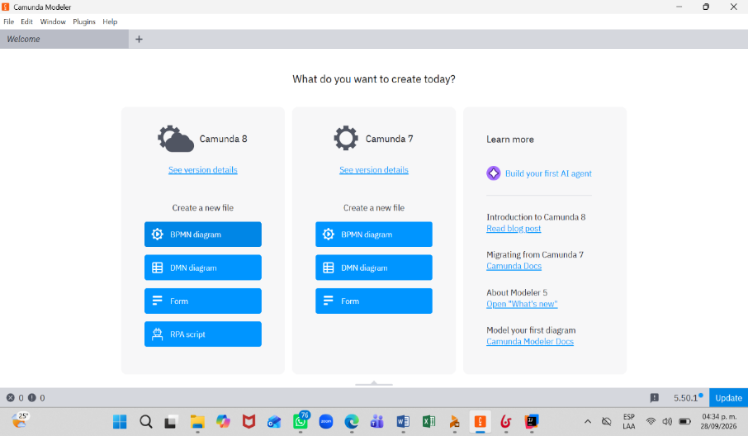
CAMUNDA MODELER
Figura 1. Inicio de Camunda Modeler, herramienta utilizada para diseñar y modelar gráficamente el proceso del taller mecánico mediante la notación BPMN.
Proyecto Integrador • Taller Mecánico

Slide 39
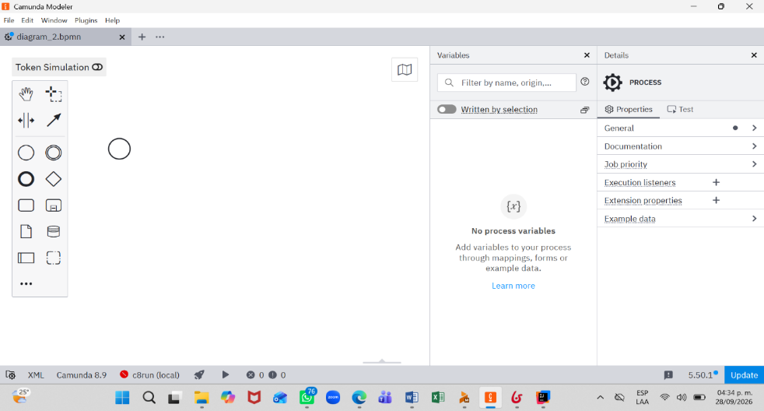
Figura 2. Creación de un nuevo diagrama BPMN que servirá como espacio de trabajo para desarrollar el proceso del taller mecánico.
Proyecto Integrador • Taller Mecánico

Slide 40
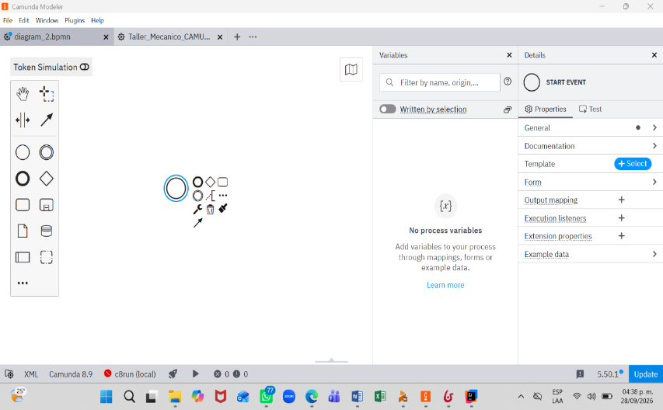
Figura 3. Incorporación del evento de inicio, elemento que establece el punto de partida del proceso del taller mecánico.
Proyecto Integrador • Taller Mecánico

Slide 41
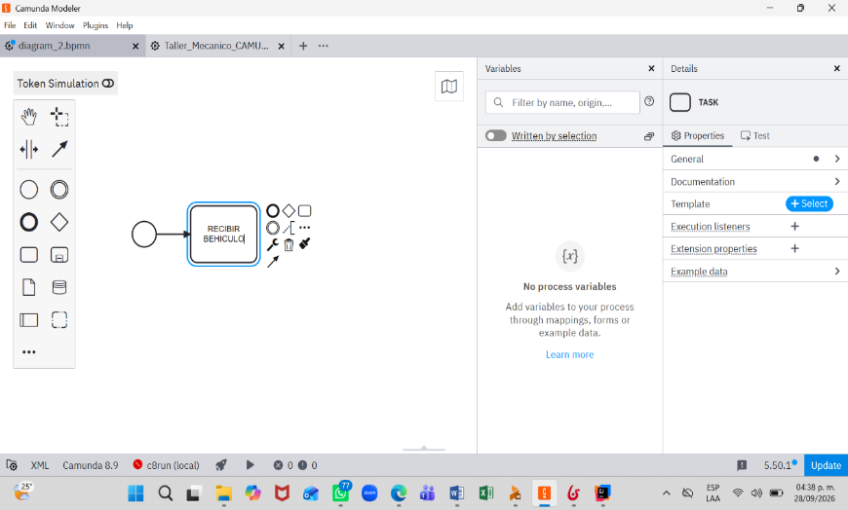
Figura 4. Incorporación de la primera actividad del proceso, correspondiente a la recepción del vehículo por parte del personal encargado.
Proyecto Integrador • Taller Mecánico

Slide 42
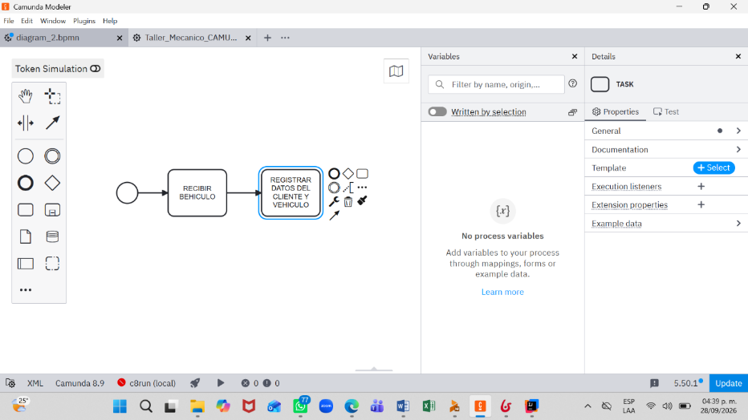
Figura 5. Creación de la actividad encargada de registrar la información del cliente y del vehículo para continuar con el proceso de atención.
Proyecto Integrador • Taller Mecánico

Slide 43
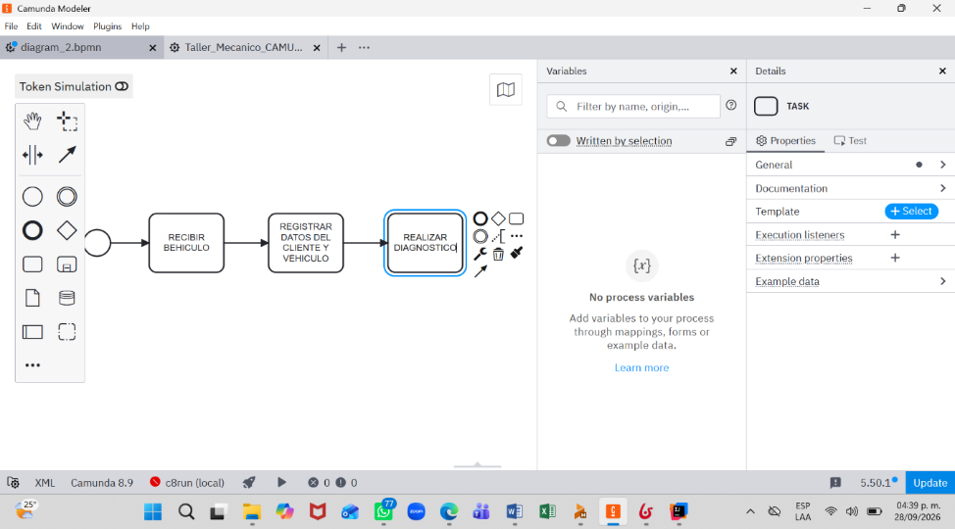
Figura 6. Incorporación de la actividad de diagnóstico, mediante la cual se analiza el vehículo antes de determinar el servicio que deberá realizarse.
Proyecto Integrador • Taller Mecánico

Slide 44
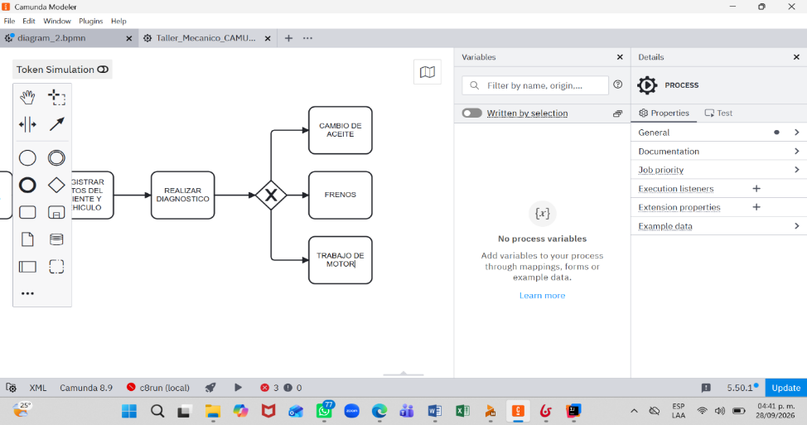
Figura 7. Incorporación de una compuerta exclusiva para controlar la decisión correspondiente al tipo de servicio que requiere el vehículo.
Proyecto Integrador • Taller Mecánico

Slide 45
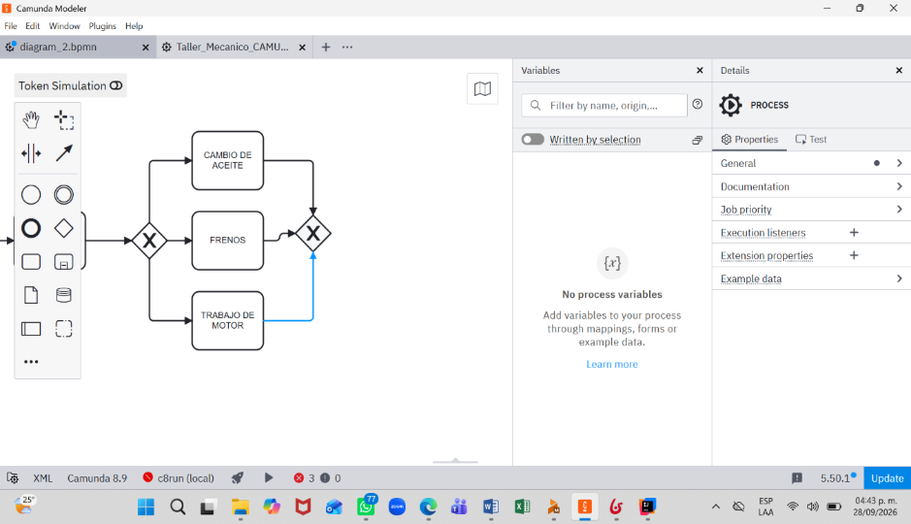
Figura 8. Creación de las diferentes alternativas de servicio que puede seguir el proceso de acuerdo con las necesidades identificadas durante el diagnóstico del vehículo.
Proyecto Integrador • Taller Mecánico

Slide 46
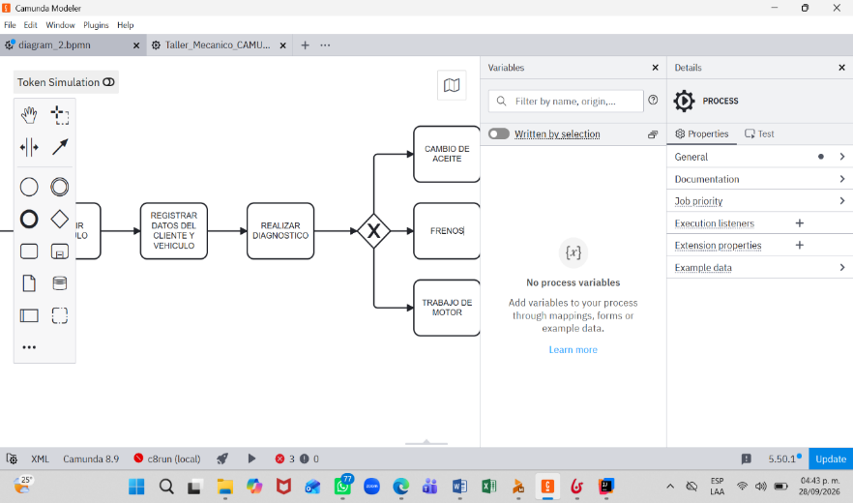
Figura 9. Configuración de las condiciones de los flujos de secuencia para identificar la alternativa de servicio seleccionada dentro del proceso.
Proyecto Integrador • Taller Mecánico

Slide 47
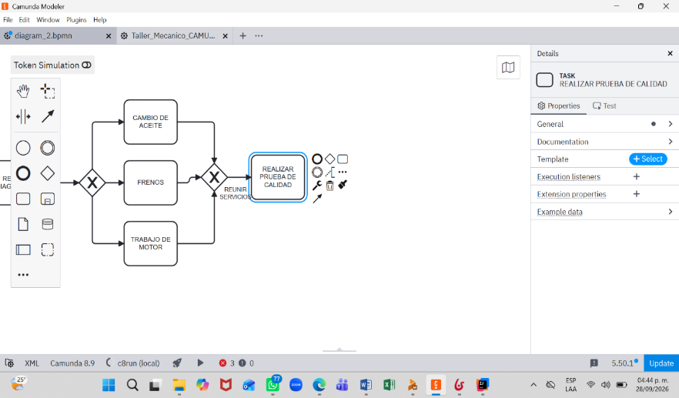
Figura 10. Incorporación de la compuerta utilizada para reunir nuevamente las diferentes rutas del proceso después de completar el servicio correspondiente.
Proyecto Integrador • Taller Mecánico

Slide 48
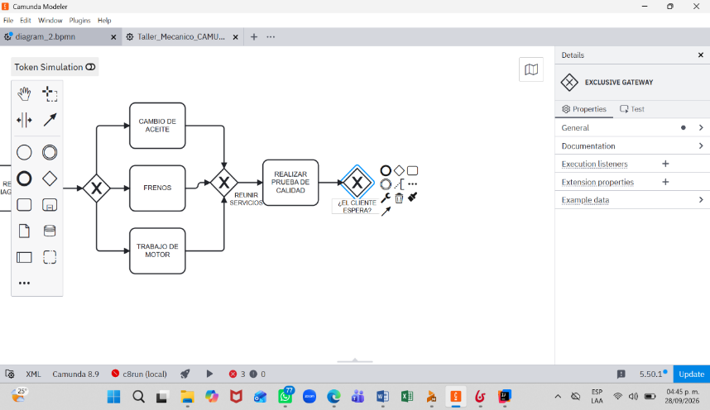
Figura 11. Creación de la actividad de prueba de calidad, utilizada para verificar el resultado del servicio realizado al vehículo antes de continuar con la entrega.
Proyecto Integrador • Taller Mecánico

Slide 49
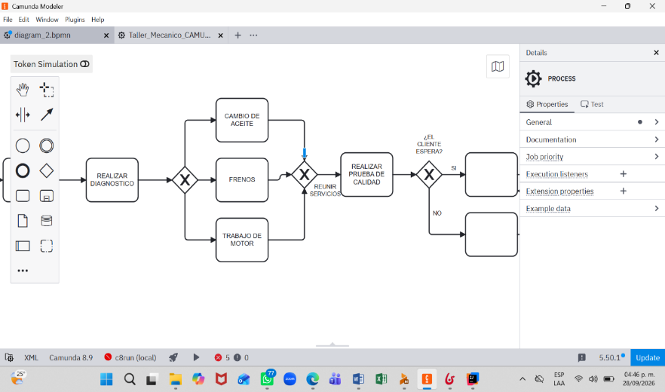
Figura 12. Incorporación de una compuerta de decisión que determina el flujo del proceso dependiendo de si el cliente se encuentra esperando el vehículo.
Proyecto Integrador • Taller Mecánico

Slide 50
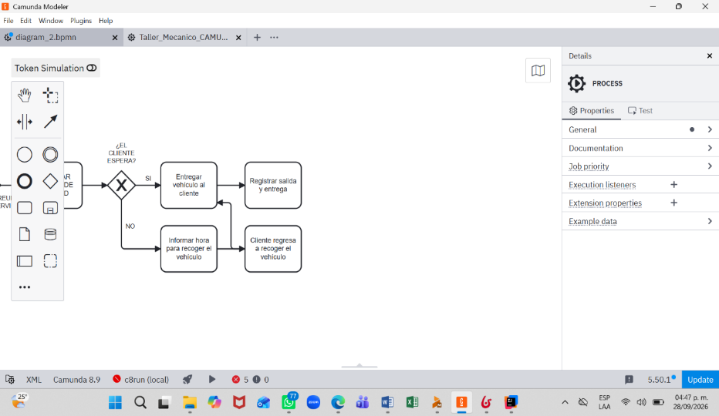
Figura 13. Unificación de las rutas de entrega del vehículo, permitiendo que las diferentes condiciones del proceso conduzcan finalmente a la actividad de entrega.
Proyecto Integrador • Taller Mecánico

Slide 51
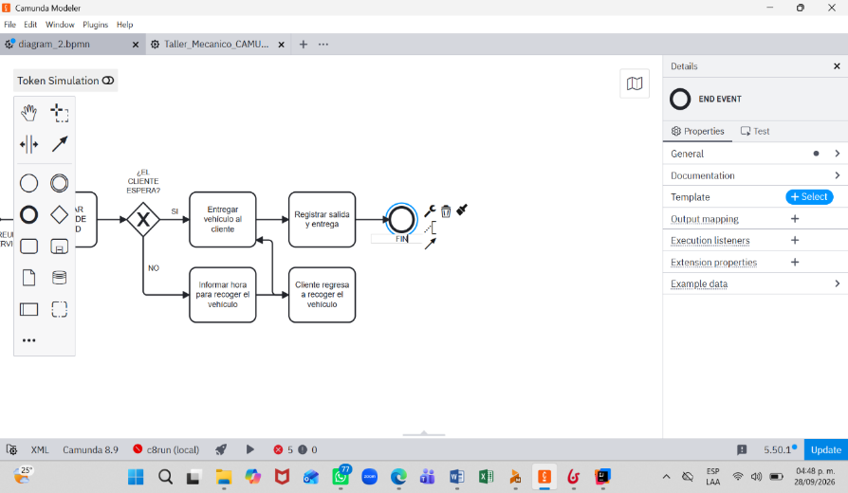
Figura 14. Incorporación del evento de fin, que indica la conclusión del proceso de atención y entrega del vehículo.
Proyecto Integrador • Taller Mecánico

Slide 52
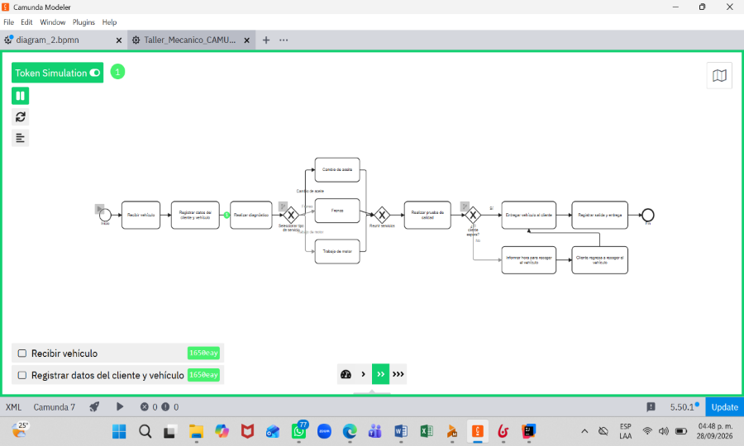
Figura 15. Configuración de un flujo de secuencia condicionado, utilizado para determinar la ruta que debe seguir el proceso de acuerdo con la decisión
Proyecto Integrador • Taller Mecánico

Slide 53
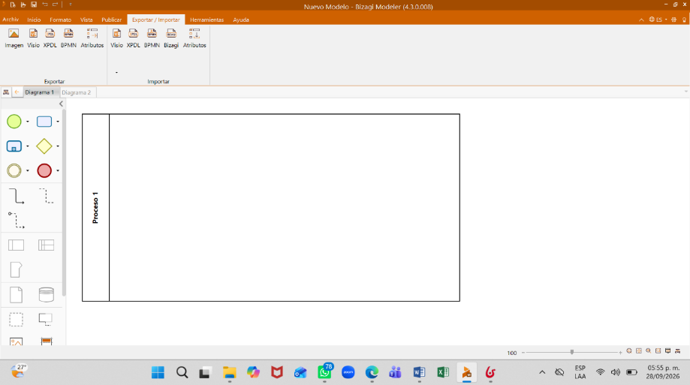
BIZAGI
Figura 1. Se muestra la interfaz de trabajo de Bizagi Modeler y el área donde se desarrolla el modelo BPMN.
Proyecto Integrador • Taller Mecánico

Slide 54
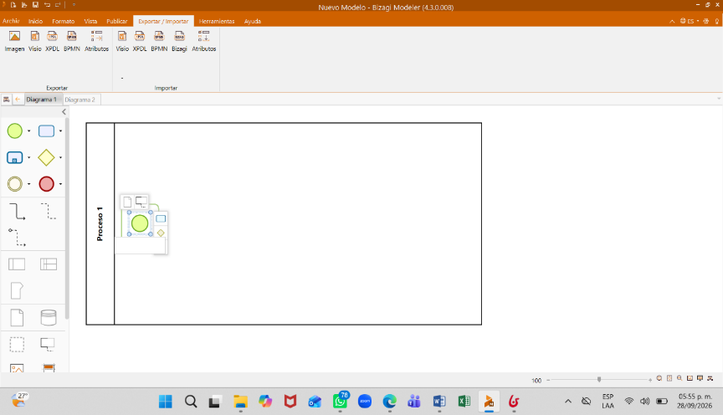
Figura 2. Se agrega el evento de inicio BPMN para establecer el punto en el que comienza el proceso de atención del cliente y recepción del vehículo en el taller.
Proyecto Integrador • Taller Mecánico

Slide 55
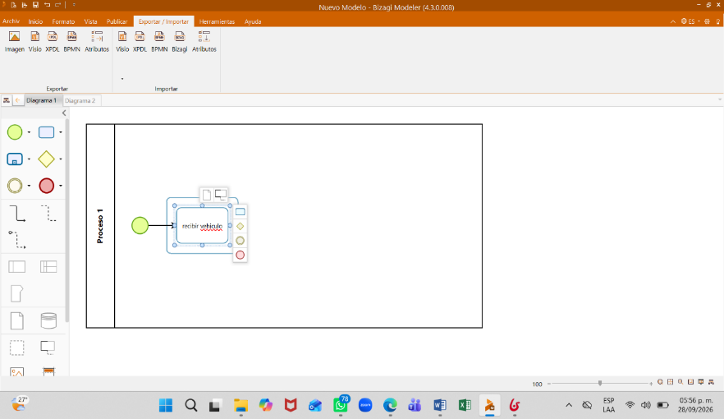
Figura 3. Se incorpora la actividad correspondiente a la recepción del cliente y del vehículo, conectándola con el evento de inicio mediante un flujo de secuencia.
Proyecto Integrador • Taller Mecánico

Slide 56
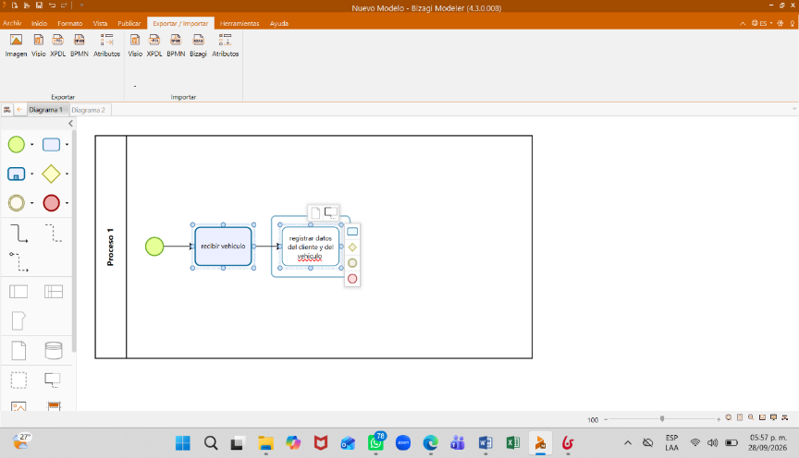
Figura 4. Se agrega la actividad destinada a registrar la información necesaria del cliente y del vehículo antes de continuar con la selección del servicio requerido.
Proyecto Integrador • Taller Mecánico

Slide 57
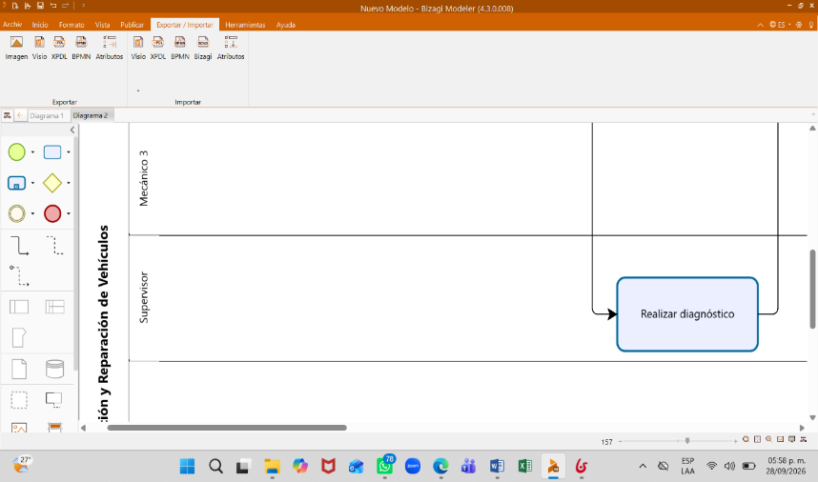
Figura 5. Se agrega la actividad que representa la selección del servicio solicitado por el cliente, estableciendo el punto del proceso.
Proyecto Integrador • Taller Mecánico

Slide 58
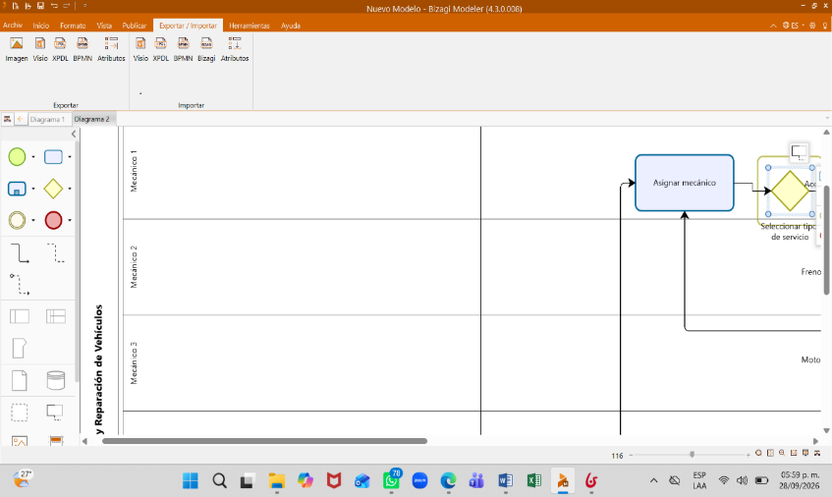
Figura 6. Se incorpora una compuerta exclusiva BPMN para controlar la división del flujo de acuerdo con la alternativa de servicio seleccionada.
Proyecto Integrador • Taller Mecánico

Slide 59
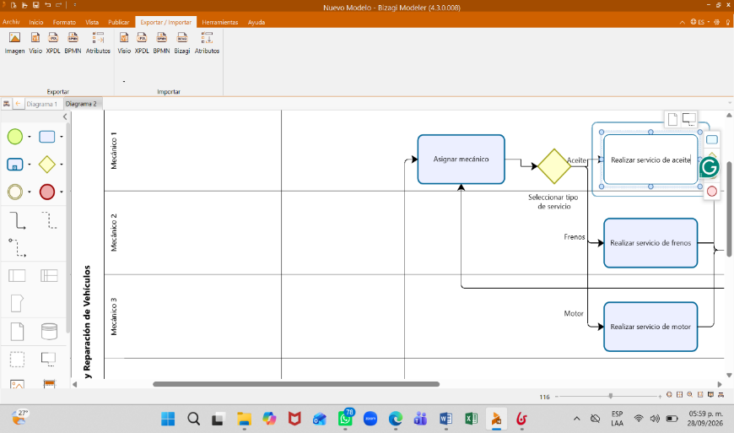
Figura 7. Se establecen las diferentes rutas del proceso correspondientes a cambio de aceite, frenos y trabajo de motor, utilizando flujos de secuencia para representar cada alternativa.
Proyecto Integrador • Taller Mecánico

Slide 60
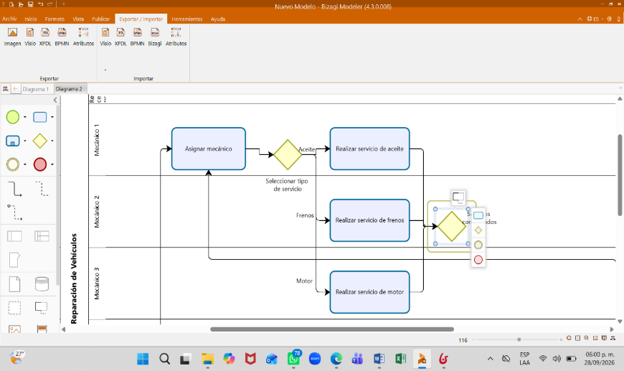
Figura 8. Se agregan las actividades relacionadas con la asignación del mecánico, la realización del servicio seleccionado y la revisión posterior del vehículo.
Proyecto Integrador • Taller Mecánico

Slide 61
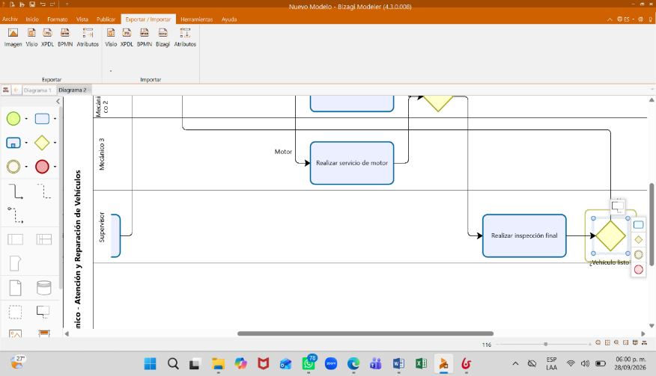
Figura 9. Se incorpora una compuerta para determinar, después de la revisión, si el vehículo se encuentra listo para continuar con el proceso de entrega.
Proyecto Integrador • Taller Mecánico

Slide 62
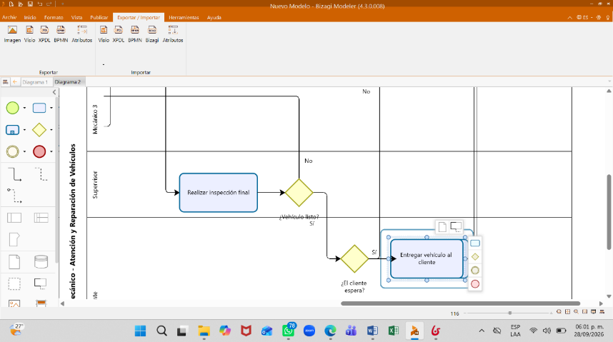
Figura 10. Se establece una segunda compuerta exclusiva para determinar el procedimiento de entrega del vehículo, diferenciando entre el cliente que permanece en espera y el que regresará posteriormente.
Proyecto Integrador • Taller Mecánico

Slide 63
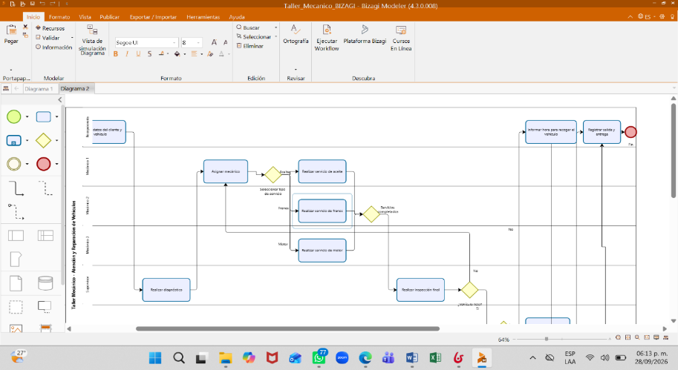
Figura 11.Se muestra el modelo BPMN terminado, integrando los eventos, actividades, compuertas, flujos de secuencia y responsables.
Proyecto Integrador • Taller Mecánico

Slide 64
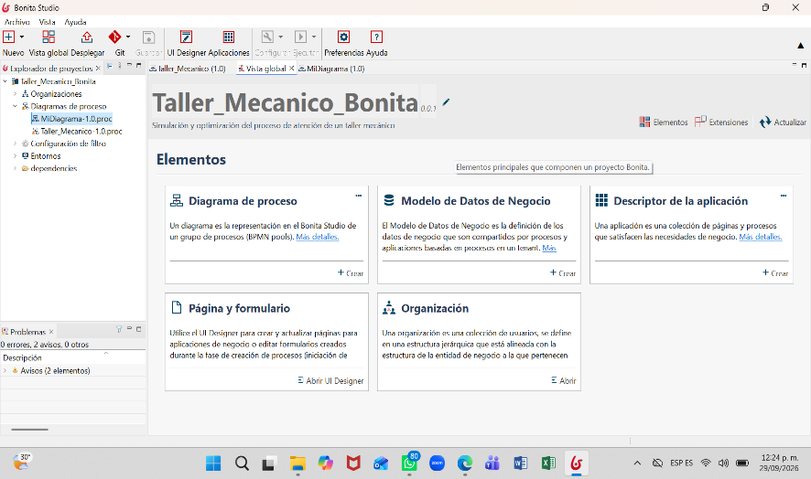
BONITA STUDIO
Figura 1. Inicio de Bonita Studio y acceso al entorno de trabajo utilizado para desarrollar el proceso del taller mecánico.
Proyecto Integrador • Taller Mecánico

Slide 65
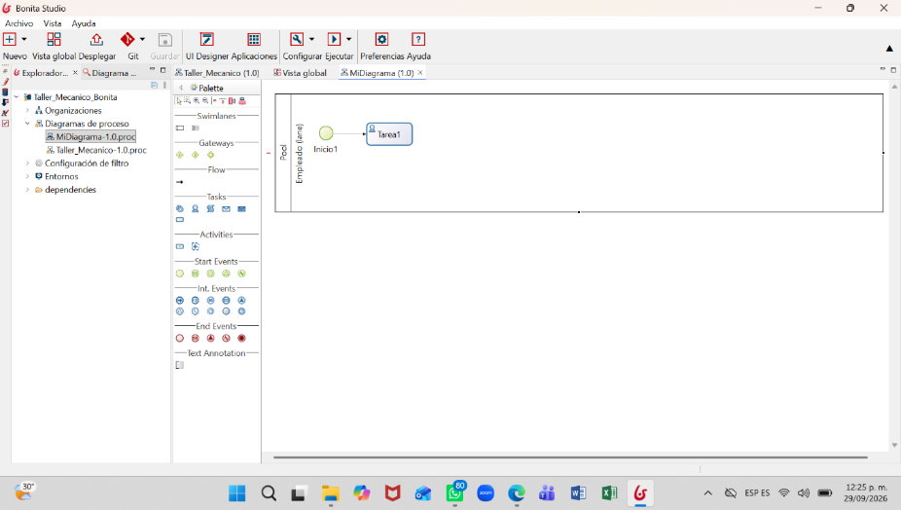
Figura 2. Creación y apertura del proyecto Taller_Mecanico en Bonita Studio para comenzar la construcción del proceso BPMN.
Proyecto Integrador • Taller Mecánico

Slide 66
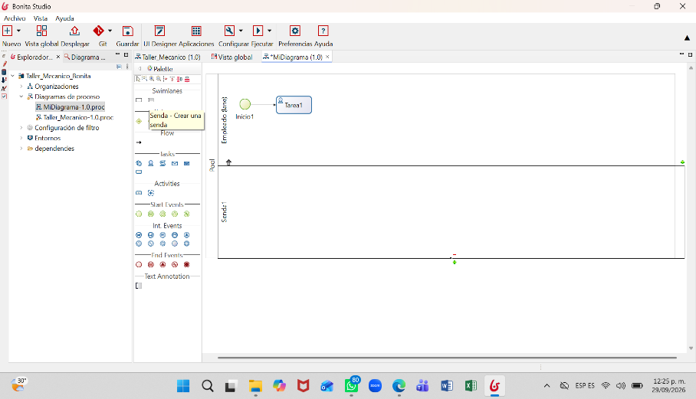
Figura 3. Creación del proceso Taller_Mecanico dentro del proyecto, estableciendo el espacio de trabajo donde se desarrolló el diagrama.
Proyecto Integrador • Taller Mecánico

Slide 67
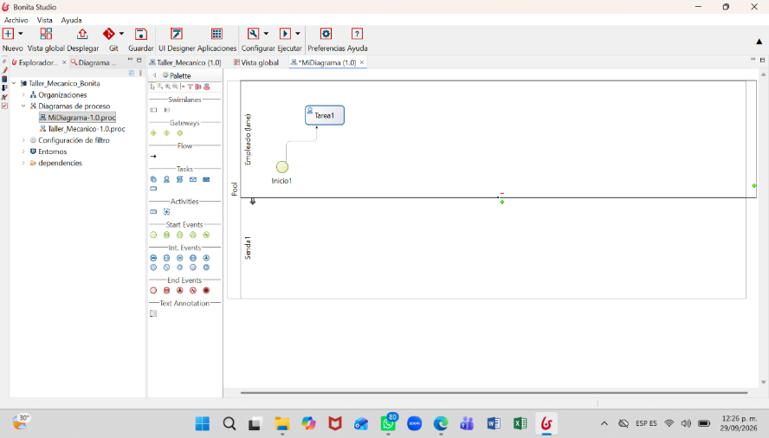
Figura 4. Incorporación del evento de inicio al área de modelado, estableciendo el punto inicial del flujo del proceso.
Proyecto Integrador • Taller Mecánico

Slide 68
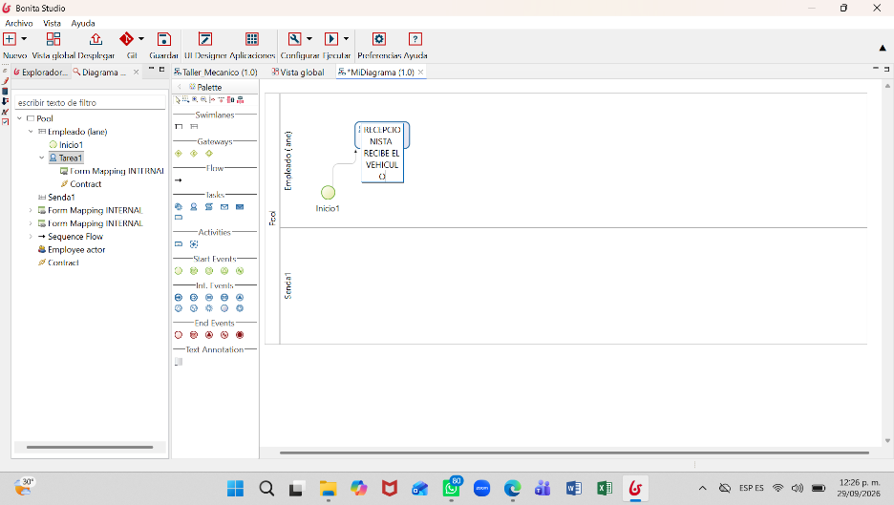
Figura 5. Incorporación de la actividad “Registrar datos del cliente y vehículo”, estableciendo la primera tarea que se ejecuta después del inicio del proceso.
Proyecto Integrador • Taller Mecánico

Slide 69
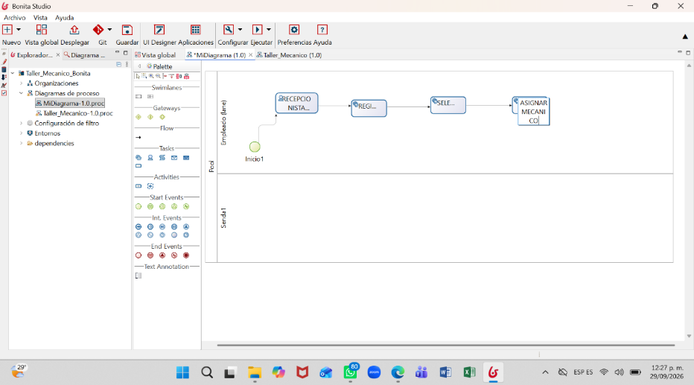
Figura 6. Incorporación de las actividades iniciales del proceso y conexión mediante flujos de secuencia para establecer el orden de ejecución.
Proyecto Integrador • Taller Mecánico

Slide 70
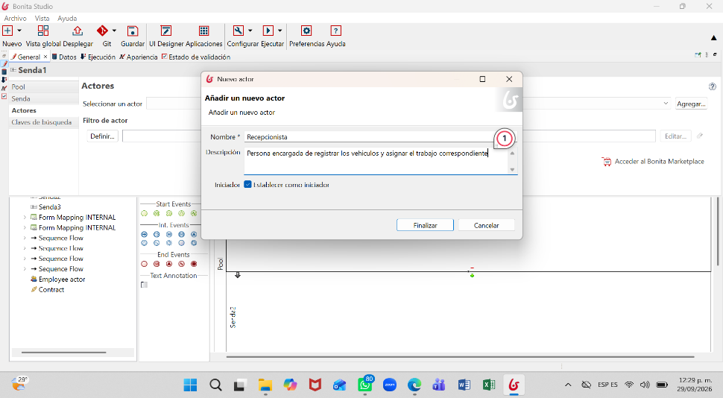
Figura 7. Configuración de los actores del proceso en Bonita Studio, definiendo los participantes que intervienen en la ejecución de las actividades.
Proyecto Integrador • Taller Mecánico

Slide 71
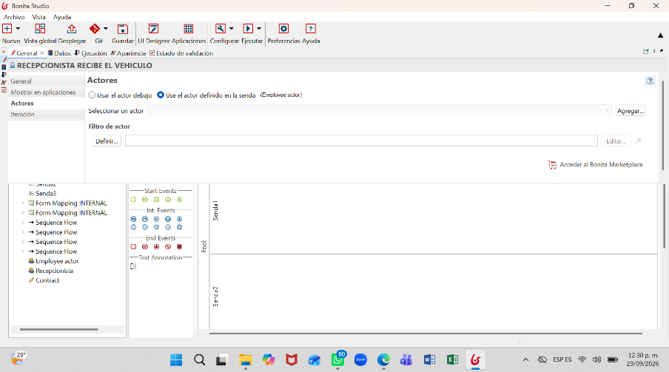
Figura 8. Asignación de los actores correspondientes a las actividades del proceso, permitiendo establecer qué participante será responsable de cada tarea
Proyecto Integrador • Taller Mecánico

Slide 72
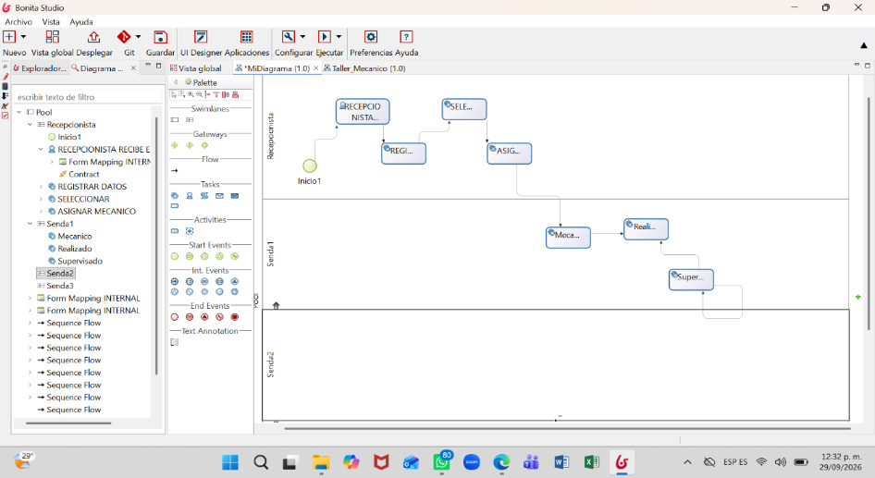
Figura 9. Incorporación de las actividades relacionadas con la atención del servicio, incluyendo “Seleccionar servicio”, “Asignar mecánico” e “Informar hora de recogida”.
Proyecto Integrador • Taller Mecánico

Slide 73
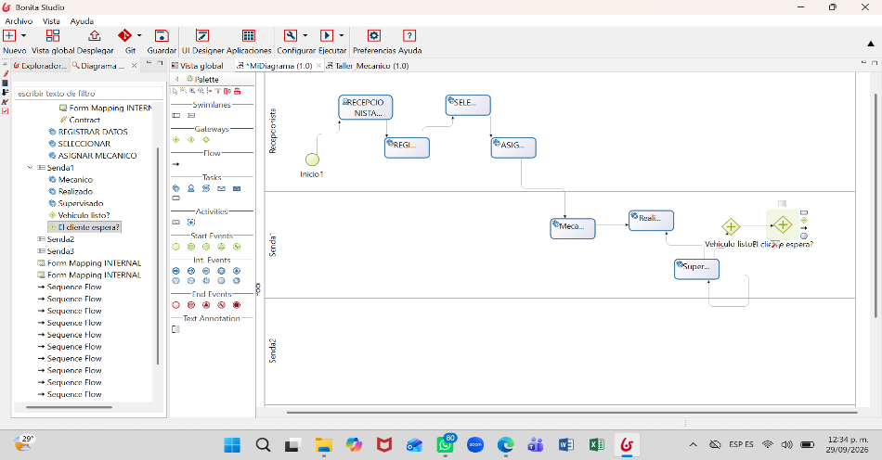
Figura 10. Incorporación de las actividades correspondientes al trabajo realizado por el mecánico, estableciendo las tareas de servicio y las posibles correcciones.
Proyecto Integrador • Taller Mecánico

Slide 74
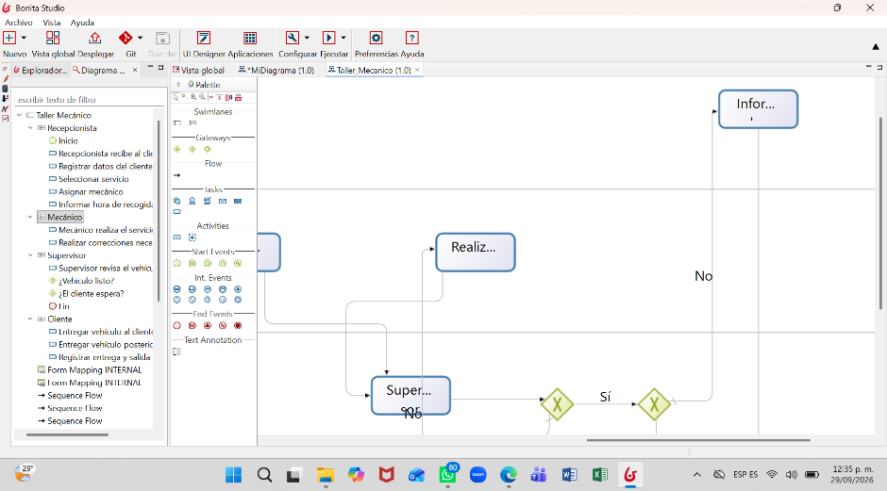
Figura 11. Incorporación del punto de decisión dentro del proceso para establecer las diferentes alternativas que puede seguir el flujo del taller mecánico.
Proyecto Integrador • Taller Mecánico

Slide 75
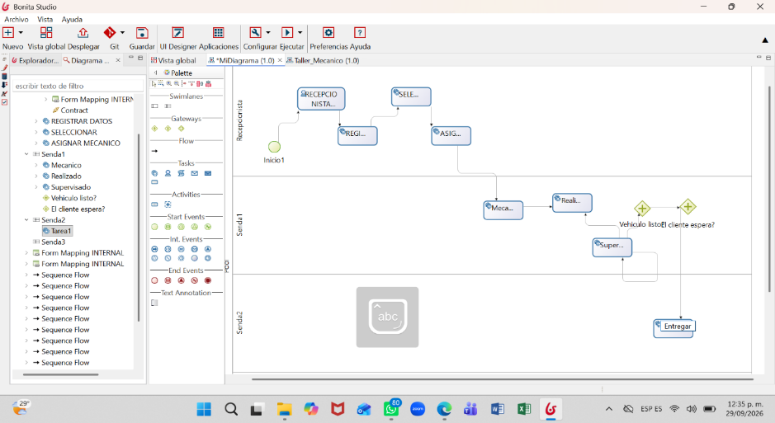
Figura 12. Creación de las rutas alternativas del proceso y conexión de cada una mediante flujos de secuencia para representar las diferentes posibilidades de atención.
Proyecto Integrador • Taller Mecánico

Slide 76
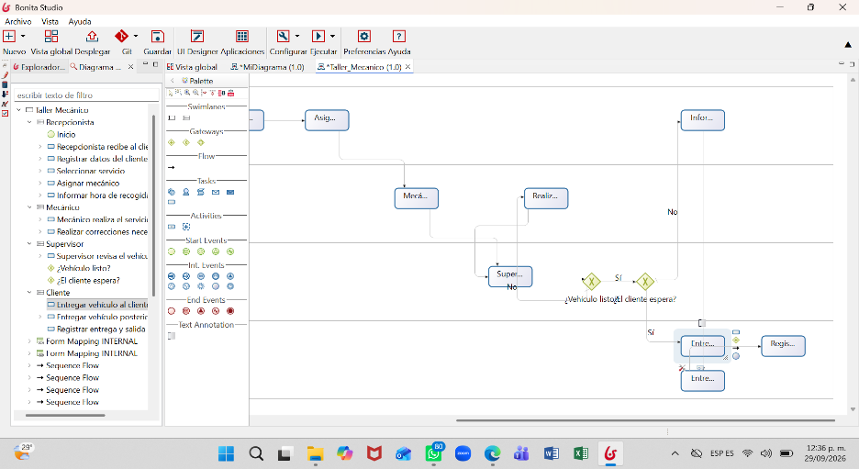
Figura 13. Integración de las diferentes rutas del proceso con las actividades posteriores, manteniendo la continuidad del flujo hasta la finalización del servicio.
Proyecto Integrador • Taller Mecánico

Slide 77
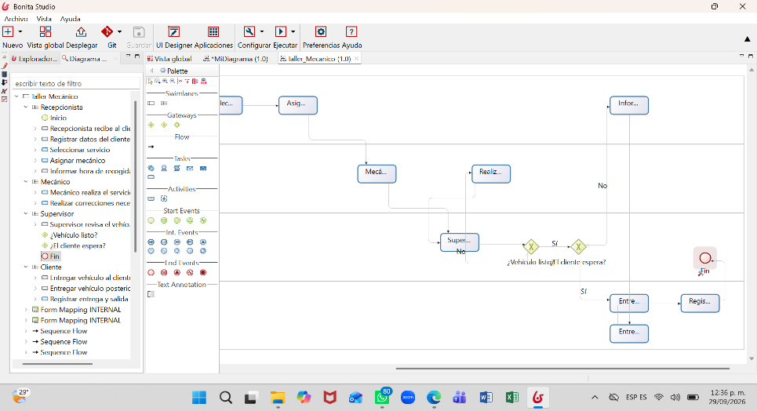
Figura 14. Incorporación del evento de finalización para establecer el punto donde concluye el proceso del taller mecánico.
Proyecto Integrador • Taller Mecánico

Slide 78
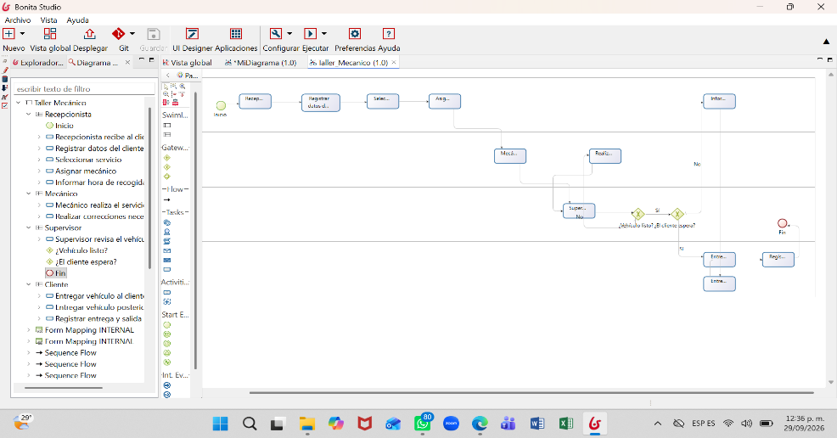
Figura 15. Visualización del diagrama BPMN completo en Bonita Studio, mostrando las actividades, actores, decisiones y conexiones configuradas durante la construcción del proceso.
Proyecto Integrador • Taller Mecánico

Slide 79
CARACTERÍSTICA | CAMUNDA MODELER | BIZAGI MODELER | BONITA STUDIO
Nombre del programa | Camunda Modeler | Bizagi Modeler | Bonita Studio
Tipo de herramienta | Herramienta para modelado y automatización de procesos de negocio. | Herramienta para modelado y documentación de procesos de negocio. | Plataforma para modelado, desarrollo y automatización de procesos de negocio.
¿Dónde se utiliza? | Principalmente en proyectos empresariales, sistemas informáticos y soluciones que requieren procesos automatizados. | En empresas, instituciones y proyectos académicos para analizar, documentar y representar procesos. | En organizaciones que buscan modelar y automatizar procesos mediante aplicaciones empresariales.
¿Para qué se utiliza? | Para diseñar procesos BPMN y preparar modelos que pueden utilizarse en la automatización de procesos. | Para representar, documentar, analizar y mejorar procesos de negocio. | Para diseñar procesos BPMN y desarrollar soluciones para automatizar las actividades de una organización.
Modelado BPMN | Permite crear diagramas utilizando elementos estándar de BPMN. | Permite crear diagramas BPMN mediante una interfaz gráfica sencilla. | Permite diseñar procesos BPMN y complementarlos con elementos para su implementación.
Interfaz gráfica | Sencilla, limpia y enfocada principalmente en el modelado del proceso. | Muy visual e intuitiva, facilitando la creación de diagramas. | Más completa, con diferentes herramientas y opciones para el desarrollo de procesos.
Facilidad de uso | Requiere conocimientos básicos de BPMN, pero resulta práctico después de familiarizarse con la herramienta. | Es relativamente sencillo para usuarios que comienzan a trabajar con BPMN. | Puede requerir más tiempo de aprendizaje debido a la cantidad de funciones disponibles.
Diseño de diagramas | Permite realizar diagramas ordenados, estructurados y con una apariencia profesional. | Permite crear diagramas visualmente atractivos y fáciles de comprender. | Permite crear diagramas completos y agregar elementos relacionados con la automatización.
Automatización | Tiene un fuerte enfoque hacia la automatización y ejecución de procesos. | Su enfoque principal es el modelado, documentación y análisis de procesos. | Tiene un enfoque importante en la automatización y desarrollo de aplicaciones basadas en procesos.
Proyecto Integrador • Taller Mecánico

Slide 80
Simulación | Puede utilizarse dentro del ecosistema Camunda para trabajar con procesos ejecutables y pruebas. | Cuenta con funciones orientadas al análisis y simulación de procesos. | Permite trabajar con procesos que pueden ser ejecutados dentro de la plataforma.
Gestión de actores | Permite representar participantes, responsables y diferentes áreas dentro de un proceso. | Permite identificar participantes y responsables de las actividades. | Permite configurar actores, usuarios y responsables relacionados con las tareas.
Documentación | Permite mantener los procesos organizados para su utilización técnica y posterior implementación. | Se encuentra orientado a la documentación y presentación de procesos de negocio. | Permite complementar el modelo con información necesaria para su desarrollo y automatización.
Nivel técnico | Medio-alto. | Medio. | Medio-alto.
Curva de aprendizaje | Media. Se necesita comprender correctamente los elementos BPMN. | Baja-media. Su interfaz facilita el aprendizaje inicial. | Media-alta. Cuenta con más opciones y herramientas que requieren mayor familiarización.
Personalización | Permite estructurar el modelo de acuerdo con las necesidades del proceso. | Permite organizar visualmente los diagramas y su documentación. | Ofrece mayor cantidad de opciones para configurar procesos y aplicaciones.
Trabajo colaborativo | Puede integrarse en entornos de trabajo orientados al desarrollo y automatización de procesos. | Facilita compartir y presentar modelos de procesos. | Permite trabajar procesos dentro de un entorno de desarrollo empresarial.
Orientación principal | Técnica y orientada a la automatización de procesos. | Visual, documental y orientada al análisis de procesos. | Desarrollo y automatización de procesos empresariales.
Ventaja principal | Combina el modelado BPMN con un enfoque orientado a la implementación y automatización. | Su facilidad de uso permite crear y explicar procesos de forma visual. | Integra modelado, desarrollo y automatización en una misma plataforma.
Desventaja principal | Algunas funciones pueden requerir conocimientos técnicos adicionales. | Está más orientado al modelado y documentación que a la automatización avanzada. | Su mayor cantidad de funciones puede hacer que sea más complejo para usuarios principiantes.
Utilidad para el proyecto del taller mecánico | Permitió representar las actividades, decisiones, responsables y flujo del servicio de manera estructurada. | Permitió representar el proceso de una forma visual y sencilla de interpretar. | Permitió trabajar el proceso desde una perspectiva más orientada a su automatización.
Experiencia durante el proyecto | Me resultó cómodo para organizar el proceso y obtener un resultado visual que cumpliera con lo que busc | Es una buena herramienta pero en lo personal no me adapte lo suficiente | Me gusto, pero por el tiempo no pude conocerlo lo suficiente es muy completo para cualquier proyecto
Proyecto Integrador • Taller Mecánico

Slide 81
CONCLUSIÓN DEL CUADRO COMPARATIVO
Al comparar Camunda Modeler, Bizagi Modeler y Bonita Studio pude observar que las tres herramientas permiten trabajar con procesos BPMN, pero cada una tiene un enfoque diferente. Bizagi destaca por su facilidad para representar y documentar procesos, mientras que Bonita Studio ofrece más posibilidades relacionadas con el desarrollo y automatización. Camunda Modeler tiene un enfoque más técnico y orientado a la automatización, además de permitir realizar diagramas de una manera limpia y ordenada.
Para la realización de mi proyecto del taller mecánico, las tres herramientas fueron útiles porque me permitieron representar el mismo proceso desde diferentes perspectivas. Sin embargo, personalmente me sentí más cómodo trabajando con Camunda Modeler, principalmente porque su forma de organizar los elementos me pareció clara y porque el resultado final del diagrama fue el que más se acercó a lo que quería presentar. También considero importante mencionar que mi elección se basa en la experiencia que tuve durante este proyecto y no significa que las otras herramientas no sean útiles, ya que cada una puede ser adecuada dependiendo de las necesidades del proceso.
Proyecto Integrador • Taller Mecánico

Slide 82
En el contexto actual de la transformación digital y la automatización de procesos, las micro, pequeñas y medianas empresas (MiPyMEs) del sector automotriz enfrentan el desafío constante de optimizar sus operaciones para mantener la competitividad, reducir los tiempos de respuesta y garantizar la satisfacción de sus clientes. Tradicionalmente, la administración de un taller mecánico se ha llevado a cabo mediante métodos manuales, registros en papel o herramientas fragmentadas que carecen de conectividad entre la gestión administrativa, el control operativo y el análisis cuantitativo de los flujos de trabajo. Esta desconexión operativa suele traducirse en ineficiencias, cuellos de botella en la atención, errores en la asignación de recursos humanos y mecánicos, así como una escasa visibilidad analítica para la toma de decisiones gerenciales.
Para dar solución a esta problemática, el presente proyecto integrador denominado TallerMecanicoSimulado aborda el diseño, desarrollo e implementación de un sistema de software integral orientado a centralizar, automatizar y simular los procesos clave dentro de un establecimiento de servicio automotriz. El alcance del proyecto comprende desde el registro y control de clientes y vehículos hasta la generación de órdenes de servicio y la integración de un motor de simulación de tiempos de atención. Con esta herramienta, se busca dotar al taller de una plataforma informática robusta que permita estructurar digitalmente cada etapa del ciclo de servicio, minimizando la intervención manual y estandarizando las operaciones cotidianas del personal técnico y administrativo.
Proyecto Integrador • Taller Mecánico

Slide 83
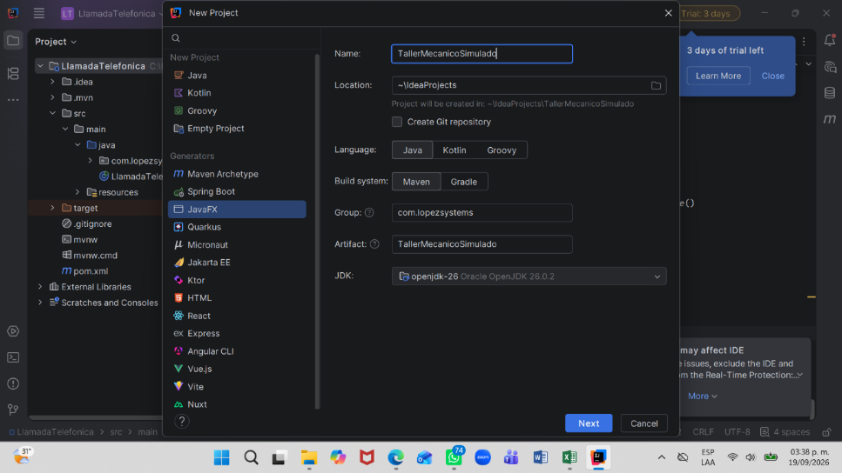
Figura 1: Configuración inicial del proyecto TallerMecanicoSimulado en IntelliJ IDEA usando JavaFX y Maven. Se definieron los parámetros
principales.
Proyecto Integrador • Taller Mecánico

Slide 84

Figura 2: Pantalla de selección de librerías adicionales de JavaFX en el asistente de creación. Se prepararon los componentes visuales necesarios para enriquecer la interfaz del sistema.
Proyecto Integrador • Taller Mecánico

Slide 85

Figura 3: Vista del explorador de proyectos en el directorio principal junto al menú contextual. Se habilitaron las herramientas para la creación ordenada de las clases.
Proyecto Integrador • Taller Mecánico

Slide 86

Figura 4: Proceso de refactorización de directorios dentro de la estructura de carpetas en src/main.
Se completó el ordenamiento lógico del código fuente para asegurar una arquitectura limpia.
Proyecto Integrador • Taller Mecánico

Slide 87

Figura 5: Ventana emergente para la creación de la clase de dominio Cliente.java. Componente fundamental para almacenar de forma
organizada los datos personales de los propietarios.
Proyecto Integrador • Taller Mecánico

Slide 88

Figura 6: Proceso de creación de la entidad Vehiculo.java dentro del paquete principal. Diseñada para registrar las características de los
automóviles en el flujo.
Proyecto Integrador • Taller Mecánico

Slide 89

Figura 7: Definición técnica de la clase Servicio.java para modelar reparaciones y mantenimientos. Agrupa operaciones mecánicas comunes como frenos, afinación y cambio de aceite
Proyecto Integrador • Taller Mecánico

Slide 90

Figura 8: Creación de la clase Mecanico.java destinada a representar al personal operativo. Gestiona la disponibilidad, especialidad
y estado de actividad.
Proyecto Integrador • Taller Mecánico

Slide 91

Figura 9: Configuración de la clase OrdenServicio.java como el núcleo transaccional principal. Interconecta directamente al cliente,
su vehículo, el servicio y el mecánico asignado.
Proyecto Integrador • Taller Mecánico

Slide 92

Figura 10: Creación de la clase TallerGUI.java para gestionar la ventana principal mediante Java.
Define el diseño estructurado del panel central y la navegación.
Proyecto Integrador • Taller Mecánico

Slide 93

Figura 11: Visualización detallada del archivo de configuración de dependencias de Maven (pom.xml).
Se declararon librerías necesarias como JUnit.
Proyecto Integrador • Taller Mecánico

Slide 94

Figura 12: Código correspondiente al método main y al renderizado inicial de la interfaz. Se utilizó SwingUtilities.invokeLater
para asegurar la ejecución segura del hilo visual.
Proyecto Integrador • Taller Mecánico

Slide 95

Figura 13: Creación del directorio y script en Python dentro del entorno de trabajo. Permite procesar los cálculos estadísticos y la simulación de tiempos del taller.
Proyecto Integrador • Taller Mecánico

Slide 96

Figura 14: Configuración formal del archivo encargado de la simulación en Python (simulacion.py). Prepara el script para recibir
parámetros externos y estructurar los resultados.
Proyecto Integrador • Taller Mecánico

Slide 97

Figura 15: Prueba de ejecución del script de simulación directamente en la terminal de IntelliJ. Muestra la recepción de argumentos y la salida en formato JSON.
Proyecto Integrador • Taller Mecánico

Slide 98

Figura 16: Creación de la clase en Java denominada PythonSimulator para la interoperabilidad. Funciona como puente de comunicación
directo automatizando el envío de parámetros.
Proyecto Integrador • Taller Mecánico

Slide 99

Figura 17: Creación de la clase BaseDatos.java dedicada al manejo de información local.
Estructura los métodos necesarios para guardar y recuperar registros.
Proyecto Integrador • Taller Mecánico

Slide 100

Figura 18: Interfaz gráfica en plena ejecución mostrando el Panel Principal del taller. Permite visualizar los indicadores cuantitativos de clientes, vehículos y órdenes
Proyecto Integrador • Taller Mecánico

Slide 101

Figura 19: Vista detallada del módulo "Registrar cliente" correspondiente al Paso 1. Habilita los campos de captura para ingresar nombre, teléfono y correo electrónico.
Proyecto Integrador • Taller Mecánico

Slide 102

Figura 20: Vista del módulo "Simulación del proceso" ubicado en el Paso 4. Proporciona el espacio para ejecutar visualmente la simulación y ver los resultados.
Proyecto Integrador • Taller Mecánico

Slide 103
CONCLUSIÓN
En conclusión, el desarrollo del proyecto integrador TallerMecanicoSimulado ha permitido consolidar una respuesta técnica, sólida y funcional a las problemáticas operativas y administrativas que comúnmente afectan a los talleres mecánicos tradicionales, tales como la dependencia de registros manuales y la falta de visibilidad en los flujos de atención. A lo largo del proceso de desarrollo llevado a cabo en el entorno de IntelliJ IDEA, se materializó con éxito una arquitectura de software orientada a objetos que integra de forma eficiente componentes gráficos en Java con un motor lógico de simulación desarrollado en Python. Esta interoperabilidad multiplataforma no solo demostró ser viable técnicamente, sino que aportó un alto valor agregado al sistema al permitir procesar cálculos estadísticos y simular de manera precisa los tiempos de servicio, de espera y las cargas de trabajo del personal técnico. Desde una perspectiva académica y profesional, este proyecto refleja la competencia en el dominio de la ingeniería de software moderna, abarcando desde la concepción del diseño modular y la estructuración de bases de datos locales hasta la implementación de interfaces de usuario intuitivas. En consecuencia, el sistema desarrollado representa una herramienta escalable y con un gran potencial de aplicabilidad real en el sector automotriz, sentando bases firmes para futuras ampliaciones tecnológicas que incluyan reportes analíticos avanzados y la exportación masiva de datos operativos.
Proyecto Integrador • Taller Mecánico

Slide 104
FUENTES DE INFORMACION
JetBrains. (s. f.). IntelliJ IDEA: Entorno de desarrollo integrado para Java. https://www.jetbrains.com/idea/
JetBrains. (s. f.). IntelliJ IDEA documentation. https://www.jetbrains.com/help/idea/
Python Software Foundation. (s. f.). Python: Lenguaje de programación y documentación oficial. https://www.python.org/
Python Software Foundation. (s. f.). Python 3 documentation. https://docs.python.org/3/
R Core Team. (s. f.). R: Lenguaje y entorno para computación estadística. R Foundation for Statistical Computing. https://www.r-project.org/
Posit Software, PBC. (s. f.). RStudio: Entorno de desarrollo para R. https://posit.co/
Camunda. (s. f.). Camunda: Modelado y automatización de procesos de negocio. https://camunda.com/
Camunda. (s. f.). Camunda documentation. https://docs.camunda.io/
Bonitasoft. (s. f.). Bonita: Plataforma de gestión y automatización de procesos de negocio. https://www.bonitasoft.com/
Bonitasoft. (s. f.). Bonita documentation. https://documentation.bonitasoft.com/
Bizagi. (s. f.). Bizagi Modeler: Herramienta de modelado de procesos de negocio. https://www.bizagi.com/
Bizagi. (s. f.). Bizagi Modeler documentation. https://help.bizagi.com/platform/en/
Object Management Group. (s. f.). Business Process Model and Notation (BPMN). https://www.omg.org/bpmn/
Dumas, M., La Rosa, M., Mendling, J., & Reijers, H. A. (2018). Fundamentals of business process management (2nd ed.). Springer. https://doi.org/10.1007/978-3-662-56509-4
Robert Bosch GmbH. (2018). Bosch automotive handbook (10th ed.). Wiley.
Sommerville, I. (2016). Software engineering (10th ed.). Pearson.
Proyecto Integrador • Taller Mecánico

Slide 105
ENTREGA EN GIT
CABE RECALCAR QUE EN EL GIT SE ENCUENTRAN TODOS LOS ARCHIVOS QUE SE REALIZARON TANTO MANUALES COMO ARCHIVOS DE PRUEBAS, ADJUNTANDO EL PROGRAMA PRINCIPAL Y LOS DIAGRAMAS EN LOS PROGRAMAS CORRESPONDIENTES
Proyecto Integrador • Taller Mecánico

